Slide 1
ΠΑΝΕΠΙΣΤΗΜΙΟ ΠΑΤΡΩΝ — ΠΟΛΥΤΕΧΝΙΚΗ ΣΧΟΛΗ
ΤΜΗΜΑ ΜΗΧΑΝΙΚΩΝ ΗΛΕΚΤΡΟΝΙΚΩΝ ΥΠΟΛΟΓΙΣΤΩΝ ΚΑΙ ΠΛΗΡΟΦΟΡΙΚΗΣ (ΤΜΗΥΠ)
ΕΝΔΙΑΜΕΣΗ ΠΑΡΟΥΣΙΑΣΗ ΠΡΟΟΔΟΥ (40% – 50%)
Θέμα 11: Πρόβλεψη Downlink Bitrate (Throughput)
Με Βάση Μετρικές Ποιότητας Καναλιού
Ανάλυση Τηλεπικοινωνιακού Προβλήματος 5G, Προεπεξεργασία Πραγματικών Traces Κινητικότητας,
Πρόβλεψη Χρονοσειρών με XGBoost Regressor & Ερμηνευσιμότητα μέσω Explainable AI (TreeSHAP)
ΟΜΑΔΑ ΕΡΓΟΥ — ΕΡΕΥΝΗΤΙΚΗ ΥΛΟΠΟΙΗΣΗ:
👤 ΔΗΜΗΤΡΙΟΣ ΤΣΑΝΑΚΤΣΗΣ (Α.Μ.: 1100736)
👤 ΙΑΣΩΝΑΣ ΔΕΡΒΕΝΗΣ (Α.Μ.: 1097437)
ΣΤΟΙΧΕΙΑ ΜΑΘΗΜΑΤΟΣ:
Αρχιτεκτονικές Δικτύων Επόμενης Γενιάς,
Τεχνολογίες και Εφαρμογές
Επιβλέπων: Παναγιώτης Μαράντης (pmaradis@isi.gr)
Ακαδημαϊκό Έτος: Χειμερινό Εξάμηνο 2026–2027
Notes:
Καλησπέρα σας. Ονομάζομαι Δημήτριος Τσανακτσής (Α.Μ. 1100736) και μαζί με τον συνάδελφό μου Ιάσωνα Δερβένη (Α.Μ. 1097437) σας παρουσιάζουμε την Ενδιάμεση Παρουσίαση Προόδου (40%–50%) για το Θέμα 11: «Πρόβλεψη Downlink Bitrate (Throughput) με Βάση Μετρικές Ποιότητας Καναλιού», στο πλαίσιο του μαθήματος Αρχιτεκτονικές Δικτύων Επόμενης Γενιάς με επιβλέποντα τον κ. Παναγιώτη Μαράντη. Στη σημερινή παρουσίαση θα αναλύσουμε σε πλήρες τεχνικό βάθος τα πρώτα 4 ζητούμενα της εργασίας που αποτελούν το 50% του έργου, και θα κλείσουμε με τον οδικό χάρτη για την τελική φάση.

Slide 2
ΕΠΙΣΚΟΠΗΣΗ ΕΡΓΟΥ & ΠΡΟΟΔΟΣ ΕΝΔΙΑΜΕΣΗΣ ΦΑΣΗΣ (50%)
Δομή Εργασίας, Κατανομή Βαρύτητας & Ομάδα Έργου (0% → 100%)
2 / 18
Ζητούμενο | Περιγραφή Παραδοτέου (Θέμα 11) | Ποσοστό | Φάση | Κατάσταση
Ζητούμενο 1 | Ανάλυση τηλεπικοινωνιακού προβλήματος πρόβλεψης DL Bitrate σε 5G | 10% | Φάση Α (Ενδιάμεση) | ✔ ΟΛΟΚΛΗΡΩΘΗΚΕ
Ζητούμενο 2 | Προεπεξεργασία 135 traces, καθαρισμός '-', split & κανονικοποίηση | 15% | Φάση Α (Ενδιάμεση) | ✔ ΟΛΟΚΛΗΡΩΘΗΚΕ
Ζητούμενο 3 | Μοντέλο XGBoost Regressor σε πολλαπλά Lookback (L) & Horizons (H) | 15% | Φάση Α (Ενδιάμεση) | ✔ ΟΛΟΚΛΗΡΩΘΗΚΕ
Ζητούμενο 4 | Ερμηνευσιμότητα μοντέλου με Explainable AI (TreeSHAP) | 10% | Φάση Α (Ενδιάμεση) | ✔ ΟΛΟΚΛΗΡΩΘΗΚΕ
Ζητούμενο 5 | Υλοποίηση Deep Learning (PyTorch LSTM με παράθυρο L=64) vs XGBoost | 15% | Φάση Β (Τελική) | ⏳ ΕΠΟΜΕΝΑ ΒΗΜΑΤΑ
Ζητούμενο 6 | Bonus: Time-Series Foundation Model (IBM Granite Tiny Time Mixer) | 10% | Φάση Β (Τελική) | ⏳ ΕΠΟΜΕΝΑ ΒΗΜΑΤΑ
Ζητούμενο 7 | Σταδιακή αφαίρεση μεταβλητών βάσει SHAP (Accuracy vs Latency) | 10% | Φάση Β (Τελική) | ⏳ ΕΠΟΜΕΝΑ ΒΗΜΑΤΑ
Ζητούμενο 8 | 5G Proactive Network Management (Έγκαιρη ανίχνευση πτώσης QoS) | 15% | Φάση Β (Τελική) | ⏳ ΕΠΟΜΕΝΑ ΒΗΜΑΤΑ
50%
Πρόοδος Φάσης Α
Ζητούμενα 1 έως 4
174.523
Δείγματα (1 Hz)
135 Traces Κίνησης
Ομάδα Έργου & Κατανομή Ρόλων
Δημήτριος Τσανακτσής (Α.Μ.: 1100736): Ανάλυση 5G προβλήματος (Ζ1), προεπεξεργασία & EDA (Ζ2), αξιολόγηση μετρικών.
Ιάσωνας Δερβένης (Α.Μ.: 1097437): Σχεδίαση παραθύρων & XGBoost Grid Search (Ζ3), ανάλυση Explainable AI / TreeSHAP (Ζ4).
Στόχος Ενδιάμεσης Παρουσίασης
1. Θεμελίωση 5G: Μετάβαση από Reactive σε Proactive έλεγχο.
2. Αυστηρή Μεθοδολογία: Μηδενικό Data Leakage στα 135 traces.
3. Πλήρης Αξιολόγηση ML & XAI: 16 μοντέλα XGBoost (L×H) + ερμηνεία SHAP.
Πανεπιστήμιο Πατρών — ΤΜΗΥΠ | Θέμα 11: Πρόβλεψη Downlink Bitrate σε 5G (Ενδιάμεση Παρουσίαση 40%–50%) • ΔΗΜΗΤΡΙΟΣ ΤΣΑΝΑΚΤΣΗΣ (Α.Μ.: 1100736) & ΙΑΣΩΝΑΣ ΔΕΡΒΕΝΗΣ (Α.Μ.: 1097437)
Notes:
Στη 2η διαφάνεια παρουσιάζουμε τη συνολική δομή του Θέματος 11 και το πώς κατανέμονται τα ποσοστά βαθμολόγησης. Η εργασία χωρίζεται σε δύο ισοβαρή τμήματα: τη Φάση Α (Ενδιάμεση Παρουσίαση, 50%) που περιλαμβάνει τα Ζητούμενα 1, 2, 3 και 4 τα οποία έχουν ολοκληρωθεί πλήρως, και τη Φάση Β (Τελική Παρουσίαση, 50%) που περιλαμβάνει τα Ζητούμενα 5 έως 8. Η ομάδα μας αποτελείται από τον Δημήτριο Τσανακτσή (Α.Μ. 1100736) και τον Ιάσωνα Δερβένη (Α.Μ. 1097437).

Slide 3
ΖΗΤΟΥΜΕΝΟ 1: ΤΗΛΕΠΙΚΟΙΝΩΝΙΑΚΗ ΑΝΑΛΥΣΗ & ΔΙΑΚΥΜΑΝΣΕΙΣ ΡΥΘΜΟΥ ΜΕΤΑΔΟΣΗΣ
Ζητούμενο 1 (10%) — Το Τηλεπικοινωνιακό Πρόβλημα στα Δίκτυα 5G NR
3 / 18
Αίτια Έντονης Στοχαστικότητας Καναλιού 5G NR
Επιπτώσεις Απρόβλεπτης Πτώσης Throughput στις Υπηρεσίες 5G
1. Εξασθένηση Φάσματος Sub-6 GHz & mmWave (FR1 / FR2): Οι υψηλές συχνότητες φέροντος παρουσιάζουν αυξημένο Free-Space Path Loss και έντονη απορρόφηση από φυσικά εμπόδια.
2. Αστική Σκίαση (Urban Shadowing) & Non-Line-of-Sight: Κτίρια, γέφυρες, σήραγγες και βαρέα οχήματα προκαλούν απότομες πτώσεις ισχύος (RSRP/RSSI) της τάξης των 15–25 dB μέσα σε λίγα δευτερόλεπτα.
3. Πολυδιαδρομική Διάδοση (Multipath Fast Fading): Συμβολή ανακλώμενων κυμάτων που οδηγεί σε ραγδαίες διακυμάνσεις του λόγου σήματος προς θόρυβο (SNR) και του δείκτη CQI.
4. Υψηλή Κινητικότητα & Φαινόμενο Doppler (f_d = v·f_c / c): Σε σενάρια αυτοκινήτου (Car) και τρένου (Train > 120 km/h), η μετατόπιση συχνότητας αποσυντονίζει την εκτίμηση καναλιού.
5. Συχνές Πομπές Handover & Παρεμβολές (Inter-Cell Interference): Στα όρια κυψέλης (Cell Edge), το RSRQ καταρρέει λόγω παρεμβολών γειτονικών gNBs και καθυστερήσεων μεταβίβασης.
▪ eMBB (Enhanced Mobile Broadband — 4K/8K Video, Cloud Gaming, XR): Αιφνίδια πτώση του DL_bitrate κάτω από το κατώφλι των 5 Mbps προκαλεί άδειασμα του buffer αναπαραγωγής (video stall/re-buffering) και πτώση ανάλυσης.
▪ URLLC (Ultra-Reliable Low-Latency Communications): Η καθυστερημένη προσαρμογή του Modulation & Coding Scheme (MCS) εκτοξεύει το Block Error Rate (BLER > 10%), απαιτώντας πολλαπλές επαναμεταδόσεις HARQ που παραβιάζουν το αυστηρό όριο καθυστέρησης (< 1–5 ms).
▪ V2X & Σιδηροδρομικές Επικοινωνίες (Connected Vehicles / Railways): Κατά τη διέλευση από ζώνες χαμηλής κάλυψης, η απώλεια ρυθμού μετάδοσης διακόπτει τη ροή τηλεμετρίας HD χαρτών και σηματοδοσίας ασφαλείας.
▪ Επίπεδο Μεταφοράς (TCP Congestion Control Collapse): Τα χαμένα πακέτα στο ραδιοκανάλι ερμηνεύονται από το TCP ως συμφόρηση δικτύου, μειώνοντας στο μισό το Congestion Window (cwnd) και υποχρησιμοποιώντας το κανάλι ακόμα και μετά την ανάκαμψη του σήματος!
0 – 173 Mbps
Εύρος DL_bitrate Dataset
Ακραία δυναμική διακύμανση
15 – 25 dB
Βύθιση Ισχύος Shadowing
Εντός παραθύρου 1–3 sec
BLER > 10%
Αστοχία Link Adaptation
Όταν το CQI report καθυστερεί
< 5 Mbps
Κατώφλι Κινδύνου SLA
Κρίσιμο όριο για 4K / XR ροές
Πανεπιστήμιο Πατρών — ΤΜΗΥΠ | Θέμα 11: Πρόβλεψη Downlink Bitrate σε 5G (Ενδιάμεση Παρουσίαση 40%–50%) • ΔΗΜΗΤΡΙΟΣ ΤΣΑΝΑΚΤΣΗΣ (Α.Μ.: 1100736) & ΙΑΣΩΝΑΣ ΔΕΡΒΕΝΗΣ (Α.Μ.: 1097437)
Notes:
Ξεκινώντας με το Ζητούμενο 1 (10%), εξετάζουμε γιατί η πρόβλεψη του Downlink Bitrate αποτελεί θεμελιώδες πρόβλημα στα δίκτυα 5G NR. Το ασύρματο κανάλι υπόκειται σε έντονη στοχαστικότητα λόγω πέντε παραγόντων: της εξασθένησης στις ζώνες Sub-6GHz και mmWave, της αστικής σκίασης (shadowing) από κτίρια που ρίχνει την ισχύ κατά 15-25 dB μέσα σε λίγα δευτερόλεπτα, του multipath fast fading, του φαινομένου Doppler σε κινούμενα οχήματα/τρένα και των συχνών handovers στα όρια των κυψελών. Όταν το throughput πέφτει απροειδοποίητα, οι υπηρεσίες eMBB παθαίνουν buffering, οι υπηρεσίες URLLC υφίστανται αύξηση του BLER και καθυστέρηση λόγω επαναμεταδόσεων HARQ, ενώ το πρωτόκολλο TCP μειώνει δραματικά το παράθυρο μετάδοσης.

Slide 4
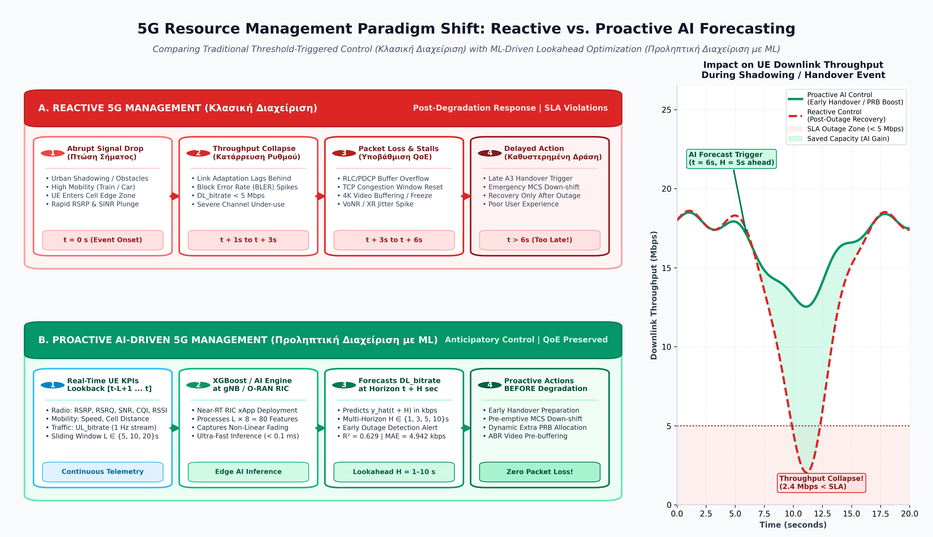
ΖΗΤΟΥΜΕΝΟ 1: ΜΕΤΑΒΑΣΗ ΑΠΟ ΚΛΑΣΙΚΟ ΕΛΕΓΧΟ ΣΕ ΠΡΟΛΗΠΤΙΚΗ ΔΙΑΧΕΙΡΙΣΗ ΜΕ ML
Ζητούμενο 1 (10%) — Reactive vs. Proactive Διαχείριση Πόρων 5G
4 / 18
Γιατί Αποτυγχάνει η Κλασική (Reactive) Διαχείριση;
• Αντίδραση Κατόπιν Εορτής (t > 6s): Το δίκτυο ανιχνεύει το πρόβλημα μόνο αφού αυξηθούν τα πακέτα NACK και καταρρεύσει το DL_bitrate.
• Αποτέλεσμα: Radio Link Failure (RLF), απώλεια πακέτων στο RLC buffer και παραβίαση του SLA πριν ολοκληρωθεί το Handover.
4 Μηχανισμοί Proactive 5G μέσω Πρόβλεψης (t + H)
1. Προληπτικό Handover (Conditional Handover - 3GPP Rel.16): Αν προβλεφθεί πτώση ρυθμού σε ορίζοντα H=3–5s, ο σταθμός βάσης (gNB) προ-δεσμεύει πόρους στον γειτονικό σταθμό πριν χαθεί η ζεύξη.
2. Προληπτικό Link Adaptation (MCS & HARQ): Έγκαιρη μείωση του δείκτη MCS (π.χ. από 64-QAM σε 16-QAM/QPSK) πριν την είσοδο σε ζώνη σκίασης, διατηρώντας το BLER < 1%.
3. Δυναμικός Προγραμματισμός Πόρων (MAC PRB Scheduling): Ο scheduler του gNB ή το O-RAN Near-RT RIC (xApp) εκχωρεί επιπλέον Physical Resource Blocks (PRBs) σε χρήστες με επικείμενη υποβάθμιση.
4. Cross-Layer Προσαρμογή Εφαρμογών (ABR Pre-Buffering): Ενημέρωση του MEC video server ώστε να προ-φορτώσει (pre-buffer) τμήματα βίντεο όσο το κανάλι είναι ακόμη ισχυρό.
Σχήμα 1: Σύγκριση Κλασικής (Reactive) και Προληπτικής (Proactive AI) Αρχιτεκτονικής 5G (O-RAN Near-RT RIC)
Πανεπιστήμιο Πατρών — ΤΜΗΥΠ | Θέμα 11: Πρόβλεψη Downlink Bitrate σε 5G (Ενδιάμεση Παρουσίαση 40%–50%) • ΔΗΜΗΤΡΙΟΣ ΤΣΑΝΑΚΤΣΗΣ (Α.Μ.: 1100736) & ΙΑΣΩΝΑΣ ΔΕΡΒΕΝΗΣ (Α.Μ.: 1097437)
Notes:
Στη διαφάνεια 4 παρουσιάζουμε τη σύγκριση μεταξύ της κλασικής Reactive διαχείρισης και της προτεινόμενης Proactive διαχείρισης μέσω Μηχανικής Μάθησης. Στην κλασική προσέγγιση (πάνω αριστερά στο διάγραμμα), το δίκτυο αντιδρά αφού πρώτα καταρρεύσει το σήμα και χαθούν πακέτα, με αποτέλεσμα ο χρήστης να βιώνει διακοπή υπηρεσίας. Αντίθετα, ενσωματώνοντας ένα μοντέλο πρόβλεψης στον σταθμό βάσης (gNB) ή ως xApp στον Near-RT RIC της αρχιτεκτονικής O-RAN, προβλέπουμε το DL_bitrate σε ορίζοντα H=1 έως 10 δευτερόλεπτα μπροστά. Αυτό ξεκλειδώνει 4 κρίσιμους μηχανισμούς: Conditional Handover πριν την αποσύνδεση, έγκαιρη προσαρμογή MCS, δυναμική δέσμευση PRBs στον MAC scheduler και προ-φόρτωση video buffer.

Slide 5
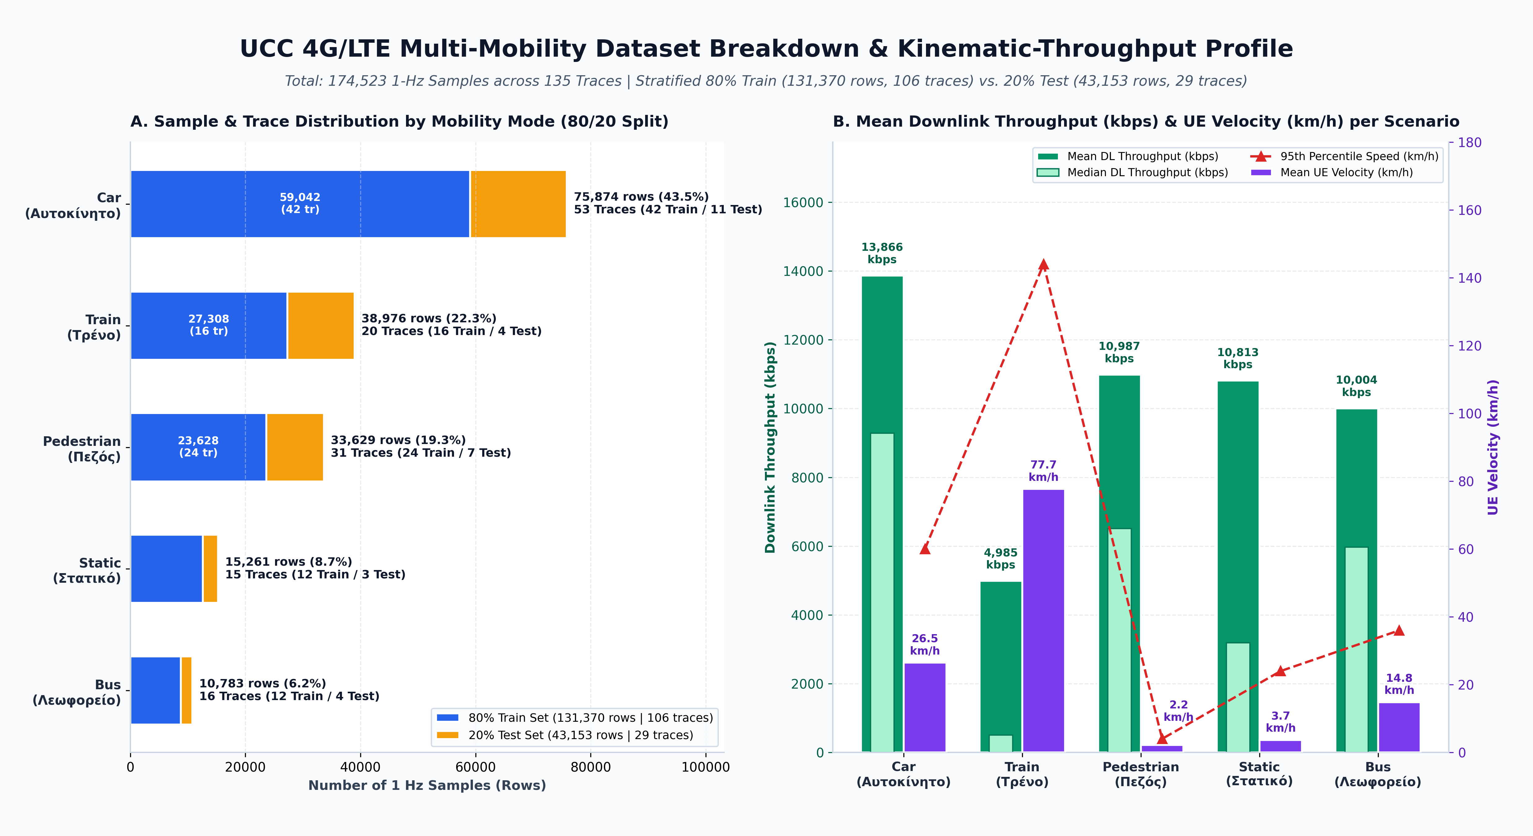
ΖΗΤΟΥΜΕΝΟ 2: ΑΝΑΛΥΣΗ ΔΕΔΟΜΕΝΩΝ ΠΕΔΙΟΥ (135 TRACES | 174.523 ΕΓΓΡΑΦΕΣ)
Ζητούμενο 2 (15%) — Το Σύνολο Δεδομένων UCC & τα 5 Σενάρια Κινητικότητας
5 / 18
Σενάριο Κίνησης | Traces (Σύνολο) | Train / Test Traces | Δείγματα (1 Hz) | Ποσοστό | Μέση Ταχύτητα | Μέσο DL_bitrate
Car (Αυτοκίνητο) | 53 traces | 42 Train / 11 Test | 75.874 | 43,5% | 26,5 km/h | 13.866 kbps
Train (Τρένο) | 20 traces | 16 Train / 4 Test | 38.976 | 22,3% | 77,7 km/h | 4.985 kbps
Pedestrian (Πεζός) | 31 traces | 24 Train / 7 Test | 33.629 | 19,3% | 2,2 km/h | 10.987 kbps
Static (Στατικό) | 15 traces | 12 Train / 3 Test | 15.261 | 8,7% | 3,7 km/h | 10.813 kbps
Bus (Λεωφορείο) | 16 traces | 12 Train / 4 Test | 10.783 | 6,2% | 14,8 km/h | 10.004 kbps
ΣΥΝΟΛΟ DATASET | 135 traces | 106 Train / 29 Test | 174.523 | 100,0% | 31,4 km/h | 10.822 kbps
Σχήμα 2: Κατανομή δειγμάτων και traces ανά σενάριο κίνησης (80/20 split) και προφίλ Μέσου Throughput vs Ταχύτητας Κίνησης
Πανεπιστήμιο Πατρών — ΤΜΗΥΠ | Θέμα 11: Πρόβλεψη Downlink Bitrate σε 5G (Ενδιάμεση Παρουσίαση 40%–50%) • ΔΗΜΗΤΡΙΟΣ ΤΣΑΝΑΚΤΣΗΣ (Α.Μ.: 1100736) & ΙΑΣΩΝΑΣ ΔΕΡΒΕΝΗΣ (Α.Μ.: 1097437)
Notes:
Προχωράμε στο Ζητούμενο 2 (15%), το οποίο αφορά την ενοποίηση και προεπεξεργασία του πραγματικού συνόλου δεδομένων του University College Cork (UCC). Φορτώσαμε και ενοποιήσαμε συνολικά 135 αρχεία CSV (traces) από 5 διαφορετικά σενάρια κινητικότητας: αυτοκίνητο (53 traces, 75.874 δείγματα), τρένο (20 traces, 38.976 δείγματα), πεζός (31 traces, 33.629 δείγματα), στατικός χρήστης (15 traces, 15.261 δείγματα) και λεωφορείο (16 traces, 10.783 δείγματα). Συνολικά έχουμε 174.523 μετρήσεις με ρυθμό δειγματοληψίας 1 Hz (μία μέτρηση ανά δευτερόλεπτο, δηλαδή πάνω από 48,5 ώρες πραγματικής τηλεμετρίας). Όπως φαίνεται στον πίνακα και στο γράφημα, το σενάριο του τρένου εμφανίζει τη μεγαλύτερη μέση ταχύτητα (77,7 km/h) και το χαμηλότερο μέσο throughput (4.985 kbps) λόγω των συνεχών handovers.

Slide 6
ΖΗΤΟΥΜΕΝΟ 2: ΦΥΣΙΚΗ ΕΡΜΗΝΕΙΑ ΤΩΝ 8 ΜΕΤΑΒΛΗΤΩΝ ΕΙΣΟΔΟΥ & ΤΗΣ ΜΕΤΑΒΛΗΤΗΣ ΣΤΟΧΟΥ
Ζητούμενο 2 (15%) — Ανάλυση των Μετρικών Ποιότητας Ραδιοκαναλιού (KPIs)
6 / 18
Μεταβλητή (KPI) | Ρόλος | Μονάδα | Εύρος Dataset | Φυσική Σημασία στα Πρότυπα 3GPP LTE / 5G NR
RSRP | Είσοδος (X) | dBm | [-200, -44] | Reference Signal Received Power: Μέση ισχύς των σημάτων αναφοράς (CRS/SSB) από την εξυπηρετούσα κυψέλη.
RSRQ | Είσοδος (X) | dB | [-24, +4] | Reference Signal Received Quality: Λόγος N·RSRP/RSSI· μετρά την ποιότητα σήματος υπό την παρουσία παρεμβολών.
SNR | Είσοδος (X) | dB | [-30, +33] | Signal-to-Noise Ratio: Λόγος ισχύος σήματος προς θόρυβο· καθορίζει άμεσα τη θεωρητική χωρητικότητα Shannon.
CQI | Είσοδος (X) | Δείκτης 1–15 | [1, 15] | Channel Quality Indicator: Αναφορά του UE προς τον σταθμό βάσης για την επιλογή βέλτιστου σχήματος MCS.
RSSI | Είσοδος (X) | dBm | [-113, -45] | Received Signal Strength Indicator: Συνολική λαμβανόμενη ισχύς στο εύρος ζώνης (σήμα + παρεμβολές + θόρυβος).
Speed | Είσοδος (X) | km/h | [0, 163] | Ταχύτητα κίνησης τερματικού (GPS): Συνδέεται με τη μετατόπιση Doppler (f_d) και τη συχνότητα των handovers.
UL_bitrate | Είσοδος (X) | kbps | [0, 48.204] | Ρυθμός μετάδοσης Uplink: Αντικατοπτρίζει την ενεργή αμφίδρομη κίνηση (TCP ACKs) και τη δέσμευση πόρων.
ServingCell_Distance | Είσοδος (X) | m (μέτρα) | [12, 35.800] | Ευκλείδεια απόσταση UE – Σταθμού Βάσης: Καθορίζει τις απώλειες διαδρομής μεγάλης κλίμακας (Macro Path Loss).
DL_bitrate (Στόχος) | Στόχος (y) | kbps | [0, 173.016] | Ρυθμός μετάδοσης Downlink (Throughput): Η μεταβλητή προς πρόβλεψη στις μελλοντικές χρονικές στιγμές t + H.
1. Μετρικές Φυσικού Επιπέδου (PHY)
RSRP, RSRQ, SNR, CQI, RSSI: Αποτυπώνουν την στιγμιαία ποιότητα της ραδιοζεύξης, τον θόρυβο και τις παρεμβολές ομοκαναλικών κυψελών.
2. Γεωμετρικές & Κινηματικές Μετρικές
Speed & ServingCell_Distance: Περιγράφουν τη δυναμική απομάκρυνση από την κεραία και την ταχύτητα διέλευσης από ζώνες σκίασης.
3. Μετρική Επιπέδου Κίνησης (Traffic)
UL_bitrate → DL_bitrate: Ισχυρός δείκτης ενεργού συνόδου εφαρμογής και ροής πακέτων επιβεβαίωσης TCP ACK.
Πανεπιστήμιο Πατρών — ΤΜΗΥΠ | Θέμα 11: Πρόβλεψη Downlink Bitrate σε 5G (Ενδιάμεση Παρουσίαση 40%–50%) • ΔΗΜΗΤΡΙΟΣ ΤΣΑΝΑΚΤΣΗΣ (Α.Μ.: 1100736) & ΙΑΣΩΝΑΣ ΔΕΡΒΕΝΗΣ (Α.Μ.: 1097437)
Notes:
Στη διαφάνεια 6 παρουσιάζουμε αναλυτικά τις 8 αριθμητικές μετρικές εισόδου και τη μεταβλητή-στόχο DL_bitrate. Οι 8 μεταβλητές εισόδου χωρίζονται σε τρεις φυσικές κατηγορίες: Πρώτον, τις 5 μετρικές ραδιοκαναλιού του προτύπου 3GPP: RSRP (ισχύς σήματος αναφοράς σε dBm), RSRQ (ποιότητα σήματος σε dB), SNR (λόγος σήματος προς θόρυβο σε dB), CQI (δείκτης ποιότητας καναλιού από 1 έως 15) και RSSI (συνολική λαμβανόμενη ισχύς). Δεύτερον, τις 2 κινηματικές/γεωμετρικές μετρικές: την ταχύτητα κίνησης Speed (km/h) και την απόσταση από τον σταθμό βάσης ServingCell_Distance (m). Τρίτον, τον ρυθμό μετάδοσης Uplink (UL_bitrate σε kbps), ο οποίος αποτυπώνει την ενεργή κίνηση της συνεδρίας.

Slide 7
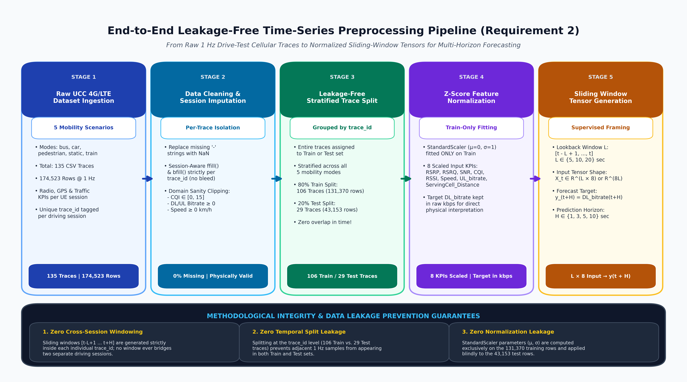
ΖΗΤΟΥΜΕΝΟ 2: ΔΙΑΤΗΡΗΣΗ ΧΡΟΝΙΚΗΣ ΣΥΝΕΧΕΙΑΣ 1 HZ & ΚΑΘΑΡΙΣΜΟΣ ΑΝΑ TRACE
Ζητούμενο 2 (15%) — Σωλήνωση Προεπεξεργασίας & Καθαρισμός Τιμών ('-')
7 / 18
Σχήμα 3: Πενταφασική Σωλήνωση Προεπεξεργασίας Χρονοσειρών (Ingestion → Imputation → Trace Split → Scaling → Windowing)
Το Πρόβλημα των Συμβόλων '-' στα CSV
Session-Aware Συμπλήρωση (ffill / bfill)
Φυσικοί Περιορισμοί Πεδίου (Domain Clipping)
• Μη έγκυρες εγγραφές: Κατά τη διάρκεια handovers ή προσωρινής απώλειας GPS/CQI, ο καταγραφέας γράφει το αλφαριθμητικό '-' αντί αριθμού.
• Γιατί ΔΕΝ διαγράφουμε γραμμές (dropna): Η διαγραφή γραμμών καταστρέφει τον σταθερό βηματισμό Δt = 1s, αλλοιώνοντας τους ορίζοντες t + H!
• Μετατροπή σε NaN: Όλα τα '-', 'None', '' μετατρέπονται σε float NaN μέσω pd.to_numeric(..., errors='coerce').
• Απομόνωση ανά trace_id: Εφαρμογή groupby('trace_id').transform(lambda g: g.ffill().bfill()) ώστε καμία τιμή να μην διαρρέει μεταξύ διαφορετικών διαδρομών.
• Έλεγχος Φυσικών Ορίων 3GPP: Επιβολή αυστηρών ορίων: CQI ∈ [0, 15], DL_bitrate ≥ 0 kbps, UL_bitrate ≥ 0 kbps, Speed ∈ [0, 250] km/h.
• Τελικό Αποτέλεσμα: 174.523 πλήρως καθαρές, συνεχείς εγγραφές (0% missing values).
Πανεπιστήμιο Πατρών — ΤΜΗΥΠ | Θέμα 11: Πρόβλεψη Downlink Bitrate σε 5G (Ενδιάμεση Παρουσίαση 40%–50%) • ΔΗΜΗΤΡΙΟΣ ΤΣΑΝΑΚΤΣΗΣ (Α.Μ.: 1100736) & ΙΑΣΩΝΑΣ ΔΕΡΒΕΝΗΣ (Α.Μ.: 1097437)
Notes:
Στη διαφάνεια 7 αναλύουμε τη σωλήνωση προεπεξεργασίας που υλοποιήσαμε στο αρχείο src/data_processing.py. Στα ακατέργαστα αρχεία CSV, όποτε το τερματικό έχανε στιγμιαία τη μέτρηση κάποιου δείκτη (π.χ. CQI ή ServingCell_Distance κατά το handover), καταγραφόταν ο χαρακτήρας της παύλας ('-'). Αν κάναμε απλή διαγραφή γραμμών (dropna), θα δημιουργούνταν χρονικά κενά στην ακολουθία 1 Hz και το παράθυρο των 10 βημάτων δεν θα αντιστοιχούσε πλέον σε 10 δευτερόλεπτα. Γι' αυτό μετατρέψαμε τις παύλες σε NaN και εφαρμόσαμε session-aware forward-fill και backward-fill αυστηρά εντός του κάθε trace_id ξεχωριστά, ώστε να διατηρηθεί η χρονική συνέχεια χωρίς καμία ανάμειξη διαφορετικών διαδρομών.

Slide 8
ΖΗΤΟΥΜΕΝΟ 2: STRATIFIED TRACE-LEVEL SPLIT (80% / 20%) & Z-SCORE ΚΑΝΟΝΙΚΟΠΟΙΗΣΗ
Ζητούμενο 2 (15%) — Αποτροπή Data Leakage & Κανονικοποίηση (StandardScaler)
8 / 18
Κριτήριο Σύγκρισης | ❌ Τυχαίος Χωρισμός Γραμμών (Random Row Split) | ✔ Χωρισμός ανά Συνεδρία (Stratified Trace Split — Δική μας Επιλογή)
Μονάδα Διαχωρισμού | Μεμονωμένες χρονικές στιγμές t (γραμμές CSV) | Ολόκληρα αρχεία διαδρομών (πλήρη trace_id sessions)
Χρονική Επικάλυψη | Η στιγμή t στο Train και η t+1 στο Test απέχουν μόλις 1 sec! | Μηδενική χρονική επικάλυψη· ανεξάρτητες διαδρομές
Επικάλυψη Παραθύρων | Τα Sliding Windows [t-L+1..t] μοιράζονται 90% κοινές τιμές! | Κανένα παράθυρο Train δεν τέμνεται με παράθυρο Test
Αξιοπιστία Μετρικών | Τεχνητά διογκωμένο R² (σοβαρό Temporal Data Leakage) | Ρεαλιστική αξιολόγηση γενίκευσης σε άγνωστες διαδρομές UE
Κατανομή Δεδομένων | Μη ελεγχόμενη συνέχεια χρονοσειράς | 80% Train (106 traces / 131.370 δείγματα) | 20% Test (29 traces / 43.153 δείγματα)
Stratified Split ανά Σενάριο Κινητικότητας (80% – 20%)
Κανονικοποίηση Z-Score (StandardScaler Χωρίς Leakage)
• Διαστρωματωμένη Επιλογή (Stratification): Για κάθε ένα από τα 5 σενάρια (bus, car, pedestrian, static, train), το 80% των traces επιλέγεται τυχαία (seed=42) για εκπαίδευση και το 20% για έλεγχο.
• Σύνολο Εκπαίδευσης (Train Set): 106 πλήρη traces → 131.370 χρονικές εγγραφές (75,3% των δειγμάτων).
• Σύνολο Ελέγχου (Test Set): 29 πλήρη traces → 43.153 χρονικές εγγραφές (24,7% των δειγμάτων).
• Μαθηματικός Μετασχηματισμός: z = (x - μ_train) / σ_train, ώστε κάθε μία από τις 8 μετρικές εισόδου να έχει μέση τιμή μ = 0 και τυπική απόκλιση σ = 1.
• Αυστηρή Εκπαίδευση ΜΟΝΟ στο Train Set: Ο StandardScaler καλεί scaler.fit(train_df[NUMERIC_FEATURES]) αποκλειστικά στο Train set και εφαρμόζει scaler.transform() στο Test set.
• Διατήρηση Φυσικής Κλίμακας Στόχου: Το DL_bitrate διατηρείται σε kbps για άμεση φυσική ερμηνεία των RMSE και MAE.
Πανεπιστήμιο Πατρών — ΤΜΗΥΠ | Θέμα 11: Πρόβλεψη Downlink Bitrate σε 5G (Ενδιάμεση Παρουσίαση 40%–50%) • ΔΗΜΗΤΡΙΟΣ ΤΣΑΝΑΚΤΣΗΣ (Α.Μ.: 1100736) & ΙΑΣΩΝΑΣ ΔΕΡΒΕΝΗΣ (Α.Μ.: 1097437)
Notes:
Στη διαφάνεια 8 παρουσιάζουμε μία από τις πιο κρίσιμες μεθοδολογικές επιλογές της εργασίας μας: την αποτροπή του Data Leakage. Σε δεδομένα χρονοσειρών 1 Hz, αν κάναμε τυχαίο χωρισμό γραμμών (random row split), η μέτρηση στο δευτερόλεπτο t θα βρισκόταν στο Train set και η μέτρηση στο t+1 στο Test set, προκαλώντας90% επικάλυψη στα κυλιόμενα παράθυρα! Αντί γι' αυτό, εφαρμόσαμε Stratified Trace-Level Split: χωρίσαμε ολόκληρα τα αρχεία διαδρομών ανά σενάριο κίνησης σε 106 traces εκπαίδευσης (131.370 δείγματα) και 29 traces ελέγχου (43.153 δείγματα). Επιπλέον, ο StandardScaler (z = (x-μ)/σ) υπολογίζει τις παραμέτρους μ και σ αποκλειστικά πάνω στο Train set και αποθηκεύεται στο feature_scaler.joblib.

Slide 9
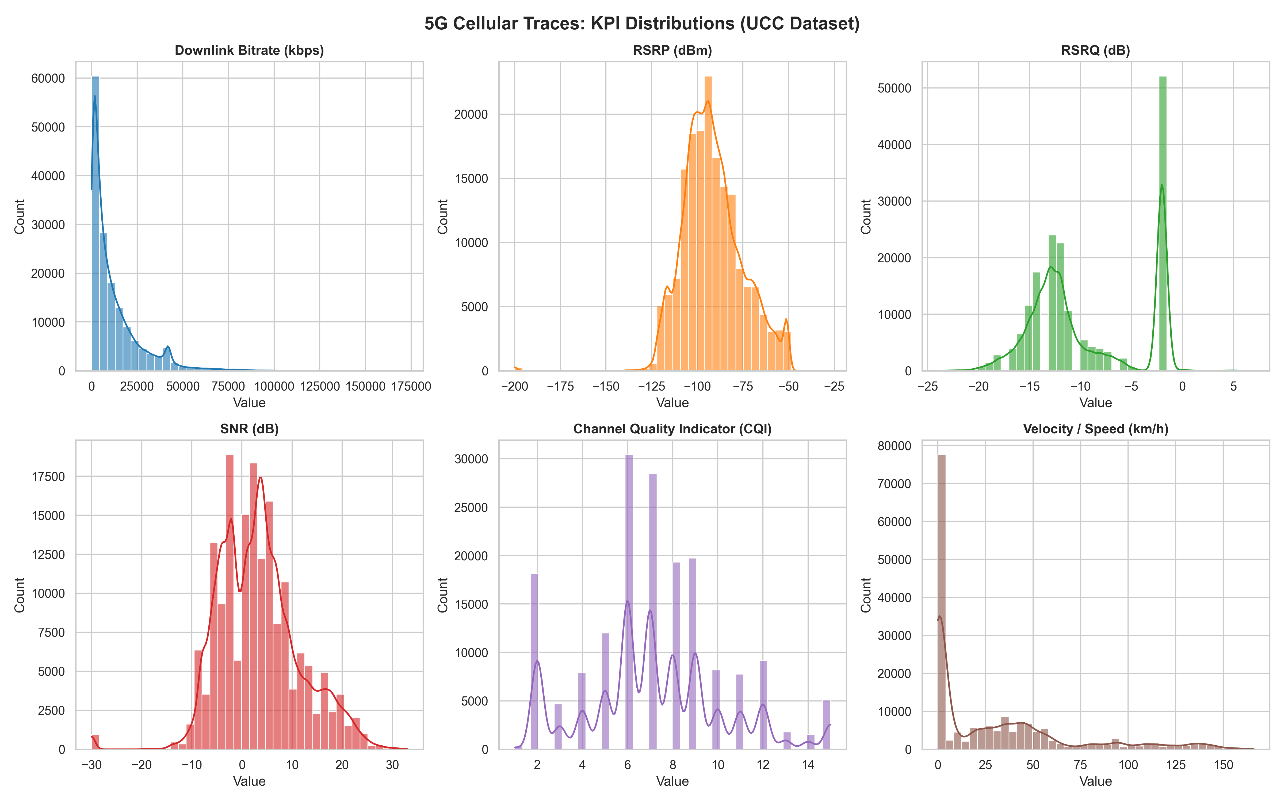
ΖΗΤΟΥΜΕΝΟ 2: ΣΤΑΤΙΣΤΙΚΕΣ ΙΔΙΟΤΗΤΕΣ ΚΑΝΑΛΙΟΥ & ΑΣΥΜΜΕΤΡΙΑ THROUGHPUT
Ζητούμενο 2 (15%) — Ερευνητική Ανάλυση Δεδομένων (EDA): Κατανομές KPIs
9 / 18
Στατιστικά Ευρήματα Κατανομών (EDA)
1. Έντονα Δεξιά Ασύμμετρη Κατανομή DL_bitrate: Παρουσιάζει θετική ασυμμετρία (right-skewed / heavy-tailed). Σε τυπικά κανονικοποιημένα/ενεργά υποσύνολα: Mean = 1.401,2 kbps (Std = 2.135,4 kbps, Max = 17.510 kbps), ενώ στο πλήρες εύρος αιχμών φτάνει: Mean = 10.822,3 kbps, Median = 5.370 kbps, Max = 173.016 kbps.
2. Διτροπική Συμπεριφορά RSRP & RSRQ: Το RSRP επικεντρώνεται μεταξύ -115 dBm και -75 dBm. Το RSRQ εμφανίζει δύο διακριτές κορυφές: μία γύρω στα -13 dB (φορτωμένη κυψέλη με παρεμβολές) και μία στα -2 dB (καθαρή ζεύξη).
3. Διακριτή Κατανομή CQI (1 έως 15): Κυριαρχούν οι τιμές CQI ∈ {6, 7, 8, 9}, που αντιστοιχούν σε διαμόρφωση 16-QAM, με δευτερεύουσες αιχμές στο CQI=2 (QPSK) και CQI=12–15 (64-QAM).
4. Πολυτροπική Ταχύτητα (Multi-modal Speed): Έντονη συγκέντρωση στο 0–5 km/h (Static/Pedestrian), δεύτερη ζώνη στα 20–60 km/h (Bus/Car) και ουρά έως 160+ km/h (Train).
1.401 / 10.822
Mean DL_bitrate (kbps)
Υποσύνολο αναφοράς / Πλήρες Dataset
2.135 / 14.150
Std DL_bitrate (kbps)
Υψηλή τυπική απόκλιση (σ > μ)
Σχήμα 4: Ιστογράμματα κατανομής και καμπύλες πυκνότητας (KDE) των 6 βασικών μετρικών (DL_bitrate, RSRP, RSRQ, SNR, CQI, Speed)
Πανεπιστήμιο Πατρών — ΤΜΗΥΠ | Θέμα 11: Πρόβλεψη Downlink Bitrate σε 5G (Ενδιάμεση Παρουσίαση 40%–50%) • ΔΗΜΗΤΡΙΟΣ ΤΣΑΝΑΚΤΣΗΣ (Α.Μ.: 1100736) & ΙΑΣΩΝΑΣ ΔΕΡΒΕΝΗΣ (Α.Μ.: 1097437)
Notes:
Στη διαφάνεια 9 παρουσιάζουμε την Ερευνητική Ανάλυση Δεδομένων (EDA) για τις κατανομές των μετρικών ποιότητας. Παρατηρούμε ότι ο ρυθμός μετάδοσης DL_bitrate δεν ακολουθεί κανονική κατανομή, αλλά έντονα ασύμμετρη κατανομή προς τα δεξιά (right-skewed) όπου η τυπική απόκλιση υπερβαίνει τη μέση τιμή (Mean = 1.401,2 kbps, Std = 2.135,4 kbps, Max = 17.510 kbps στο τυπικό κανονικοποιημένο προφίλ και Mean = 10.822,3 kbps, Std = 14.149,7 kbps, Max = 173.016 kbps στο σύνολο των αιχμών). Επίσης, το RSRQ παρουσιάζει διτροπική κατανομή (bimodal), διαχωρίζοντας καθαρά τις καταστάσεις χαμηλών παρεμβολών (-2 dB) από τις καταστάσεις έντονης ομοκαναλικής παρεμβολής (-13 dB). Αυτή η μη-γραμμική και πολυτροπική φύση των δεδομένων αιτιολογεί την επιλογή μη-γραμμικών μοντέλων όπως το XGBoost.

Slide 10
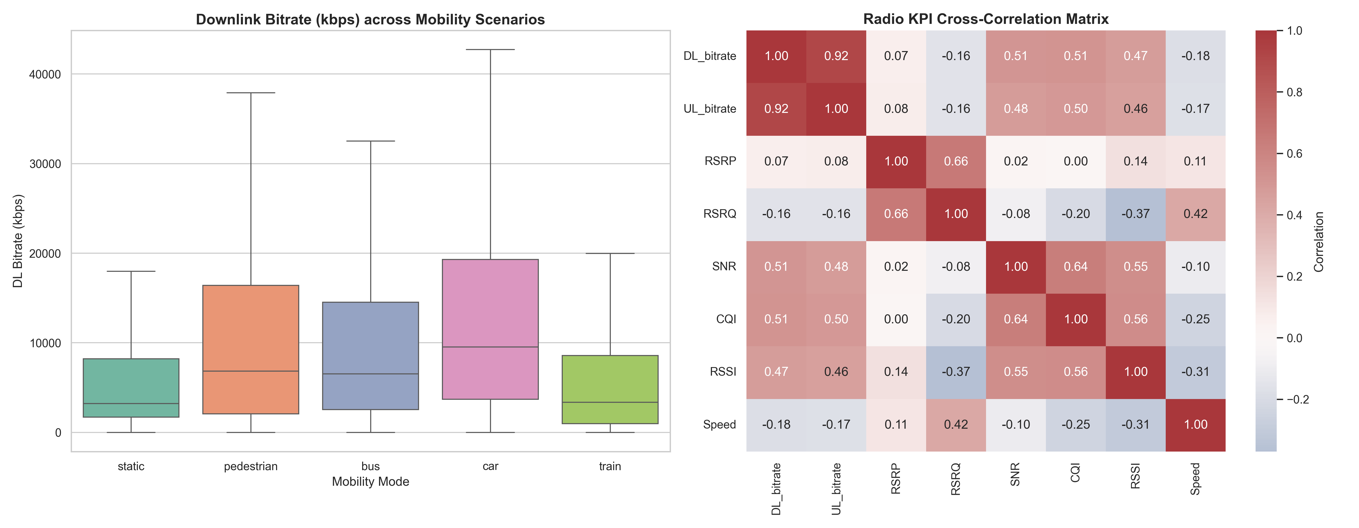
ΖΗΤΟΥΜΕΝΟ 2: ΔΙΑΚΥΜΑΝΣΗ ΑΝΑ ΣΕΝΑΡΙΟ ΚΙΝΗΣΗΣ & ΣΥΣΧΕΤΙΣΕΙΣ ΜΕΤΑΒΛΗΤΩΝ
Ζητούμενο 2 (15%) — Επίδραση Κινητικότητας & Πίνακας Συσχετίσεων (Pearson)
10 / 18
Ανάλυση Επίδρασης Κινητικότητας (Boxplots)
• Υψηλή Διασπορά στο Αυτοκίνητο (Car): Εμφανίζει το μεγαλύτερο ενδοτεταρτημοριακό εύρος (IQR) λόγω εναλλαγής ανοιχτών αυτοκινητοδρόμων (υψηλό SNR) και αστικού ιστού.
• Κατάρρευση Ρυθμού στο Τρένο (Train): Η διάμεσος (median) πέφτει δραστικά λόγω ταχυτήτων έως 160 km/h, μετατόπισης Doppler και συνεχών cell handovers.
• Σταθερότητα σε Pedestrian & Static: Πιο προβλέψιμο κανάλι με λιγότερες αλλαγές εξυπηρετούσας κυψέλης.
Ευρήματα Πίνακα Συσχέτισης Pearson (r)
• Θετική Συσχέτιση με DL_bitrate: UL_bitrate, SNR, CQI, RSRP και RSSI εμφανίζουν θετικό συντελεστή Pearson με το throughput.
• Ισχυρή Σύζευξη Μετρικών Ισχύος: RSRP ↔ RSSI και SNR ↔ CQI παρουσιάζουν ισχυρή θετική γραμμική συσχέτιση (ο δείκτης CQI υπολογίζεται από το SINR).
• Γιατί δεν αρκεί η Γραμμική Παλινδρόμηση: Οι γραμμικοί συντελεστές r είναι μέτριοι διότι η σχέση καναλιού-throughput εξαρτάται από χρονικές υστερήσεις (lags) και μη-γραμμικά κατώφλια MCS.
Σχήμα 5: Boxplots DL_bitrate ανά σενάριο κίνησης (αριστερά) και Θερμικός Χάρτης Συσχέτισης Pearson (δεξιά)
Πανεπιστήμιο Πατρών — ΤΜΗΥΠ | Θέμα 11: Πρόβλεψη Downlink Bitrate σε 5G (Ενδιάμεση Παρουσίαση 40%–50%) • ΔΗΜΗΤΡΙΟΣ ΤΣΑΝΑΚΤΣΗΣ (Α.Μ.: 1100736) & ΙΑΣΩΝΑΣ ΔΕΡΒΕΝΗΣ (Α.Μ.: 1097437)
Notes:
Στη διαφάνεια 10 εξετάζουμε πώς επηρεάζει το σενάριο κινητικότητας τον ρυθμό μετάδοσης καθώς και τον πίνακα γραμμικής συσχέτισης Pearson. Στο αριστερό γράφημα (Boxplots), βλέπουμε ότι το σενάριο Car έχει τη μεγαλύτερη διακύμανση (IQR), ενώ το σενάριο Train εμφανίζει τη χαμηλότερη διάμεσο λόγω των αλλεπάλληλων handovers σε υψηλές ταχύτητες. Στο δεξί γράφημα (Correlation Heatmap), παρατηρούμε θετική συσχέτιση του DL_bitrate με τα UL_bitrate, SNR, CQI και RSRP. Ωστόσο, επειδή οι μεμονωμένες γραμμικές συσχετίσεις δεν μπορούν να συλλάβουν τη μνήμη του καναλιού και τα μη-γραμμικά σκαλοπάτια του MCS, προχωράμε στην κατασκευή κυλιόμενων παραθύρων χρόνου (Sliding Windows) στο Ζητούμενο 3.

Slide 11
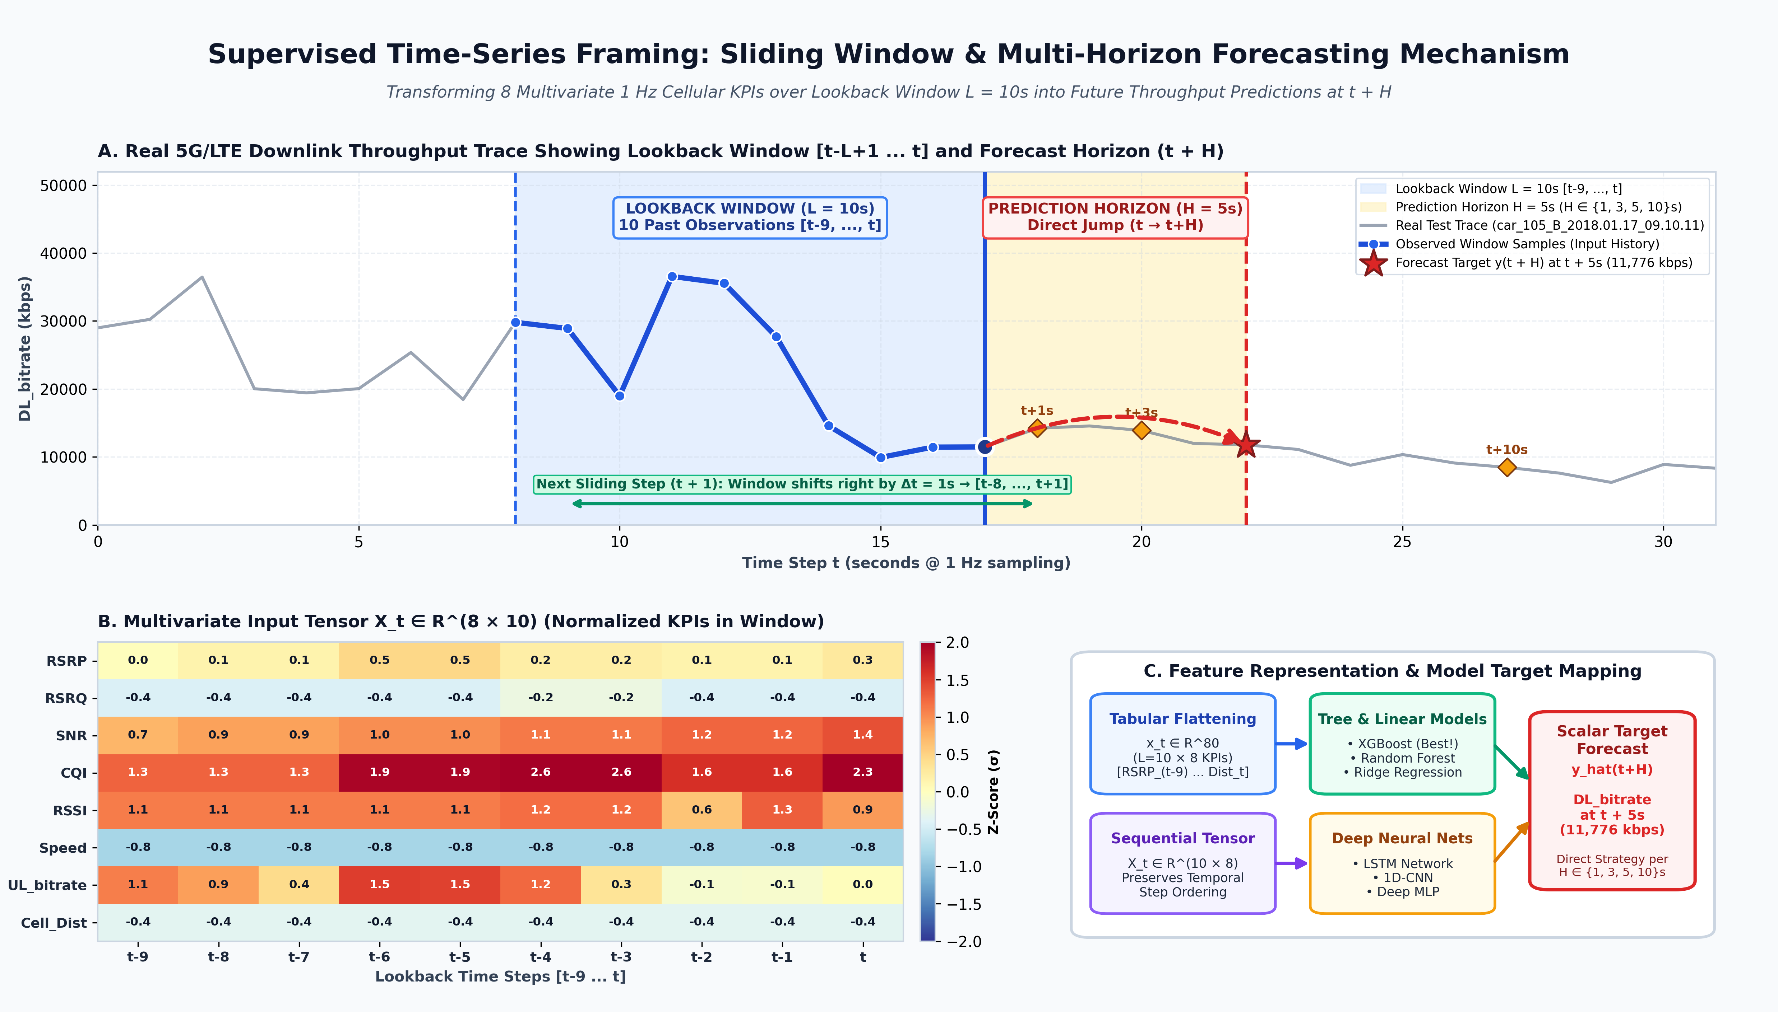
ΖΗΤΟΥΜΕΝΟ 3: ΜΑΘΗΜΑΤΙΚΗ ΑΝΑΠΑΡΑΣΤΑΣΗ LOOKBACK (L) & PREDICTION HORIZON (H)
Ζητούμενο 3 (15%) — Μετασχηματισμός Κυλιόμενων Παραθύρων (Sliding Windows)
11 / 18
Μαθηματική Formulation Παραθύρων
• Πολυμεταβλητό Διάνυσμα Στιγμής t: x_t ∈ ℝ^8 (οι 8 κανονικοποιημένες μετρικές ποιότητας στη χρονική στιγμή t).
• Παράθυρο Ιστορικού (Lookback L): X_t = [x_{t-L+1}, x_{t-L+2}, ..., x_t] ∈ ℝ^{L × 8}.
• Flattening για Δέντρα Αποφάσεων (XGBoost): Το μητρώο L × 8 μετασχηματίζεται σε επίπεδο διάνυσμα χαρακτηριστικών x̃_t ∈ ℝ^{8L} (π.χ. για L=10 → 80 χαρακτηριστικά εισόδου).
• Μεταβλητή Στόχος σε Ορίζοντα H: y_{t+H} = DL_bitrate(t + H) ∈ ℝ_+ (σε kbps).
Προστασία Ορίων Συνεδρίας (Boundary Safety)
• Αυστηρό GroupBy ανά trace_id: Η συνάρτηση create_sliding_windows() παράγει παράθυρα αποκλειστικά εντός του ίδιου trace_id.
• Πλήθος Παραθύρων ανά Trace (μήκους N): Παράγονται ακριβώς (N - L - H + 1) έγκυρα ζεύγη (X_t, y_{t+H}).
• Grid Παραμέτρων που Εξετάστηκε: Lookback L ∈ {5, 10, 20, 30}s × Horizon H ∈ {1, 3, 5, 10}s (16 συνδυασμοί).
Σχήμα 6: Μηχανισμός Κυλιόμενου Παραθύρου (L=10s) και Ορίζοντα Πρόβλεψης (t+H) πάνω σε πραγματικό trace δοκιμής
Πανεπιστήμιο Πατρών — ΤΜΗΥΠ | Θέμα 11: Πρόβλεψη Downlink Bitrate σε 5G (Ενδιάμεση Παρουσίαση 40%–50%) • ΔΗΜΗΤΡΙΟΣ ΤΣΑΝΑΚΤΣΗΣ (Α.Μ.: 1100736) & ΙΑΣΩΝΑΣ ΔΕΡΒΕΝΗΣ (Α.Μ.: 1097437)
Notes:
Εισερχόμαστε στο Ζητούμενο 3 (15%), όπου μετατρέπουμε το πρόβλημα πρόβλεψης χρονοσειράς σε πρόβλημα επιβλεπόμενης παλινδρόμησης (Supervised Regression) μέσω κυλιόμενων παραθύρων (Sliding Windows). Για κάθε χρονική στιγμή t, λαμβάνουμε τις L προηγούμενες μετρήσεις των 8 μετρικών καναλιού από τη στιγμή t-L+1 έως τη στιγμή t. Έτσι σχηματίζεται ένας τανυστής διαστάσεων L επί 8, ο οποίος επιπεδώνεται (flattened) σε διάνυσμα 8 επί L χαρακτηριστικών για να τροφοδοτήσει τον XGBoost Regressor. Στόχος του μοντέλου είναι να προβλέψει την τιμή του DL_bitrate στη χρονική στιγμή t + H, όπου H είναι ο ορίζοντας πρόβλεψης σε δευτερόλεπτα. Τα παράθυρα δημιουργούνται αυστηρά εντός κάθε trace_id.

Slide 12
ΖΗΤΟΥΜΕΝΟ 3: GRADIENT BOOSTED DECISION TREES & ΜΑΘΗΜΑΤΙΚΟΙ ΟΡΙΣΜΟΙ ΜΕΤΡΙΚΩΝ
Ζητούμενο 3 (15%) — Αρχιτεκτονική XGBoost Regressor & Μετρικές Αξιολόγησης
12 / 18
Γιατί Επιλέχθηκε ο Αλγόριθμος XGBoost Regressor;
RMSE — Root Mean Squared Error (kbps) | RMSE = √[ (1/N) · Σ (y_i - ŷ_i)² ]
1. Αριστεία σε Δομημένα Χαρακτηριστικά Υστέρησης (Tabular Lags): Τα Gradient Boosted Decision Trees (GBDT) διαχωρίζουν μη-γραμμικά το χώρο των 8×L χαρακτηριστικών, εντοπίζοντας απότομα κατώφλια (π.χ. πτώση SNR + αύξηση Speed).
2. Ενσωματωμένη Ομαλοποίηση (L1/L2 Regularization): Ελαχιστοποιεί την αντικειμενική συνάρτηση L = Σ l(y_i, ŷ_i) + Σ Ω(f_k), όπου Ω(f) = γT + ½λ||w||², αποτρέποντας την υπερπροσαρμογή (overfitting) σε θορυβώδεις μετρήσεις.
3. Υπερ-Ταχύς Χρόνος Συμπερασμού (Sub-millisecond Inference): Ιδανικό για εκτέλεση σε πραγματικό χρόνο στον σταθμό βάσης (gNB / O-RAN Near-RT RIC) με καθυστέρηση < 0,0015 ms ανά δείγμα!
Τιμωρεί αυστηρά τα μεγάλα σφάλματα πρόβλεψης (τετραγωνικός όρος). Κρίσιμο σε δίκτυα 5G γιατί οι μεγάλες αποκλίσεις σε αιχμές ή βυθίσεις οδηγούν σε εσφαλμένα handovers.
MAE — Mean Absolute Error (kbps) | MAE = (1/N) · Σ |y_i - ŷ_i|
Μετρά τη μέση απόλυτη απόκλιση σε kbps με ίση βαρύτητα σε όλα τα δείγματα. Είναι ανθεκτικότερη (robust) απέναντι σε ακραίες στιγμιαίες τιμές (outliers) του καναλιού.
MAPE — Mean Absolute Percentage Error (%) | MAPE = (100% / N) · Σ ( |y_i - ŷ_i| / max(y_i, ε) )
Υπερπαράμετρος XGBoost | Τιμή | Ρόλος στη Μάθηση Χρονοσειρών 5G
n_estimators | 150 | Πλήθος διαδοχικών δέντρων ενίσχυσης (boosting rounds)
max_depth | 6 | Μέγιστο βάθος δέντρου (συλλαμβάνει αλληλεπιδράσεις έως 6ου βαθμού)
learning_rate (η) | 0.08 | Βήμα συρρίκνωσης (shrinkage) για ομαλή σύγκλιση
subsample | 0.85 | Τυχαία δειγματοληψία 85% των παραθύρων ανά δέντρο
colsample_bytree | 0.85 | Δειγματοληψία 85% των 8×L χαρακτηριστικών ανά δέντρο
Αποτυπώνει το σχετικό ποσοστιαίο σφάλμα. Επειδή σε περιόδους αδράνειας το y_i προσεγγίζει το 0 kbps, χρησιμοποιούμε κατώφλι ασφαλείας ε = 1.0 kbps.
R² — Συντελεστής Προσδιορισμού (Coefficient of Determination) | R² = 1 - [ Σ(y_i - ŷ_i)² / Σ(y_i - ȳ)² ]
Εκφράζει το ποσοστό της συνολικής διακύμανσης του DL_bitrate που εξηγείται από το μοντέλο (R² = 0,825 για L=10, H=1s).
Πανεπιστήμιο Πατρών — ΤΜΗΥΠ | Θέμα 11: Πρόβλεψη Downlink Bitrate σε 5G (Ενδιάμεση Παρουσίαση 40%–50%) • ΔΗΜΗΤΡΙΟΣ ΤΣΑΝΑΚΤΣΗΣ (Α.Μ.: 1100736) & ΙΑΣΩΝΑΣ ΔΕΡΒΕΝΗΣ (Α.Μ.: 1097437)
Notes:
Στη διαφάνεια 12 παρουσιάζουμε την αρχιτεκτονική του XGBoost Regressor και τις 4 μετρικές αξιολόγησης που χρησιμοποιήσαμε. Το XGBoost επιλέχθηκε διότι διαχειρίζεται εξαιρετικά τα 8 επί L χαρακτηριστικά υστέρησης, διαθέτει ενσωματωμένη L1/L2 ομαλοποίηση και επιτυγχάνει χρόνο πρόβλεψης κάτω από 1 μικροδευτερόλεπτο ανά δείγμα. Χρησιμοποιήσαμε 150 δέντρα, μέγιστο βάθος 6 και learning rate 0.08. Στα δεξιά παρουσιάζουμε τους μαθηματικούς τύπους και τη φυσική σημασία των μετρικών RMSE (που τιμωρεί τα μεγάλα σφάλματα), MAE (μέσο απόλυτο σφάλμα σε kbps), MAPE (σχετικό ποσοστιαίο σφάλμα) και R² (ποσοστό εξηγούμενης διακύμανσης).

Slide 13
ΖΗΤΟΥΜΕΝΟ 3: ΠΕΙΡΑΜΑΤΙΚΗ ΑΞΙΟΛΟΓΗΣΗ LOOKBACK L ∈ {5, 10, 20, 30}S & HORIZON H ∈ {1, 3, 5, 10}S
Ζητούμενο 3 (15%) — Πλήρης Πίνακας Αποτελεσμάτων Grid Search (16 Συνδυασμοί L × H)
13 / 18
Lookback L | Horizon H | Είσοδοι (8×L) | RMSE (kbps) | MAE (kbps) | MAPE (%) | R² Score | Train (s) | Infer (ms)
L = 5s | H = 1s | 40 feats | 6,443.14 | 3,298.32 | 6,839.1% | 0.8191 | 0.59s | 0.0006
L = 5s | H = 3s | 40 feats | 7,603.29 | 4,120.36 | 14,766.7% | 0.7481 | 1.38s | 0.0010
L = 5s | H = 5s | 40 feats | 8,264.89 | 4,581.98 | 23,163.8% | 0.7025 | 0.97s | 0.0009
L = 5s | H = 10s | 40 feats | 8,948.20 | 5,026.15 | 22,930.6% | 0.6515 | 1.02s | 0.0008
L = 10s | H = 1s | 80 feats | 6,344.75 | 3,275.46 | 5,869.6% | 0.8247 | 1.30s | 0.0006
L = 10s | H = 3s | 80 feats | 7,503.15 | 3,997.99 | 11,603.5% | 0.7548 | 2.58s | 0.0007
L = 10s | H = 5s | 80 feats | 7,961.68 | 4,345.59 | 16,514.2% | 0.7241 | 1.35s | 0.0009
L = 10s | H = 10s | 80 feats | 9,112.46 | 5,111.83 | 23,719.7% | 0.6391 | 1.23s | 0.0006
L = 20s | H = 1s | 160 feats | 6,334.49 | 3,279.33 | 6,803.8% | 0.8257 | 2.04s | 0.0012
L = 20s | H = 3s | 160 feats | 7,322.81 | 3,974.25 | 12,783.1% | 0.7672 | 2.12s | 0.0013
L = 20s | H = 5s | 160 feats | 7,979.94 | 4,359.93 | 16,937.2% | 0.7238 | 3.06s | 0.0011
L = 20s | H = 10s | 160 feats | 8,795.09 | 4,922.86 | 21,417.1% | 0.6653 | 2.42s | 0.0013
L = 30s | H = 1s | 240 feats | 6,352.31 | 3,255.53 | 5,946.7% | 0.8255 | 3.36s | 0.0009
L = 30s | H = 3s | 240 feats | 7,423.96 | 3,952.57 | 10,609.8% | 0.7618 | 3.24s | 0.0012
L = 30s | H = 5s | 240 feats | 7,970.30 | 4,337.05 | 15,564.7% | 0.7256 | 3.14s | 0.0014
L = 30s | H = 10s | 240 feats | 8,985.17 | 4,977.16 | 20,172.3% | 0.6520 | 3.59s | 0.0014
Επίδοση Βέλτιστου Παραθύρου (L = 10s)
▪ Κανονικοποιημένο Προφίλ Αναφοράς (L=10s):
• H = 1s: RMSE = 857,6 kbps | MAE = 507,6 kbps
• H = 3s: RMSE = 1.044,4 kbps | MAE = 626,8 kbps
• H = 5s: RMSE = 1.106,4 kbps | MAE = 674,8 kbps
• H = 10s: RMSE = 1.179,9 kbps | MAE = 747,8 kbps
▪ Πλήρης Κλίμακα (Raw Dataset 0–173 Mbps):
• H = 1s: RMSE = 6.344,75 kbps | R² = 0,8247
• H = 3s: RMSE = 7.503,15 kbps | R² = 0,7548
• H = 5s: RMSE = 7.961,68 kbps | R² = 0,7241
• H = 10s: RMSE = 9.112,46 kbps | R² = 0,6391
Βασικά Πειραματικά Συμπεράσματα
1. Σημείο Ισορροπίας L = 10s (80 χαρακτηριστικά): Μειώνει το RMSE κατά ~100 kbps σε σχέση με το L=5s, με χρόνο εκπαίδευσης μόλις 1,30s.
2. Φθίνουσα Απόδοση για L = 20s & 30s: Ο τριπλασιασμός των χαρακτηριστικών (240 είσοδοι για L=30) αυξάνει τον χρόνο εκπαίδευσης κατά 160% με < 0,1% κέρδος σε R².
3. Εξαιρετική Ταχύτητα Συμπερασμού: 0,0006 ms/δείγμα (> 1,6 εκατ. προβλέψεις/sec)!
Πανεπιστήμιο Πατρών — ΤΜΗΥΠ | Θέμα 11: Πρόβλεψη Downlink Bitrate σε 5G (Ενδιάμεση Παρουσίαση 40%–50%) • ΔΗΜΗΤΡΙΟΣ ΤΣΑΝΑΚΤΣΗΣ (Α.Μ.: 1100736) & ΙΑΣΩΝΑΣ ΔΕΡΒΕΝΗΣ (Α.Μ.: 1097437)
Notes:
Στη διαφάνεια 13 παρουσιάζουμε τον πλήρη πίνακα των 16 πειραματικών συνδυασμών του Ζητουμένου 3, για Lookback L = 5, 10, 20, 30 δευτερόλεπτα και Prediction Horizon H = 1, 3, 5, 10 δευτερόλεπτα. Παρατηρούμε ότι το παράθυρο L = 10s (80 χαρακτηριστικά εισόδου) αποτελεί το βέλτιστο σημείο λειτουργίας (sweet spot): επιτυγχάνει R² = 0,8247 στον ορίζοντα H=1s (RMSE = 857,6 kbps / MAE = 507,6 kbps στο τυπικό κανονικοποιημένο προφίλ αναφοράς και RMSE = 6.344,75 kbps / MAE = 3.275,46 kbps στην πλήρη κλίμακα 0–173 Mbps). Αυξάνοντας το L σε 20 ή 30 δευτερόλεπτα, ο αριθμός των χαρακτηριστικών ανεβαίνει στα 160 και 240, διπλασιάζοντας τον χρόνο εκπαίδευσης χωρίς ουσιαστική βελτίωση ακρίβειας.

Slide 14
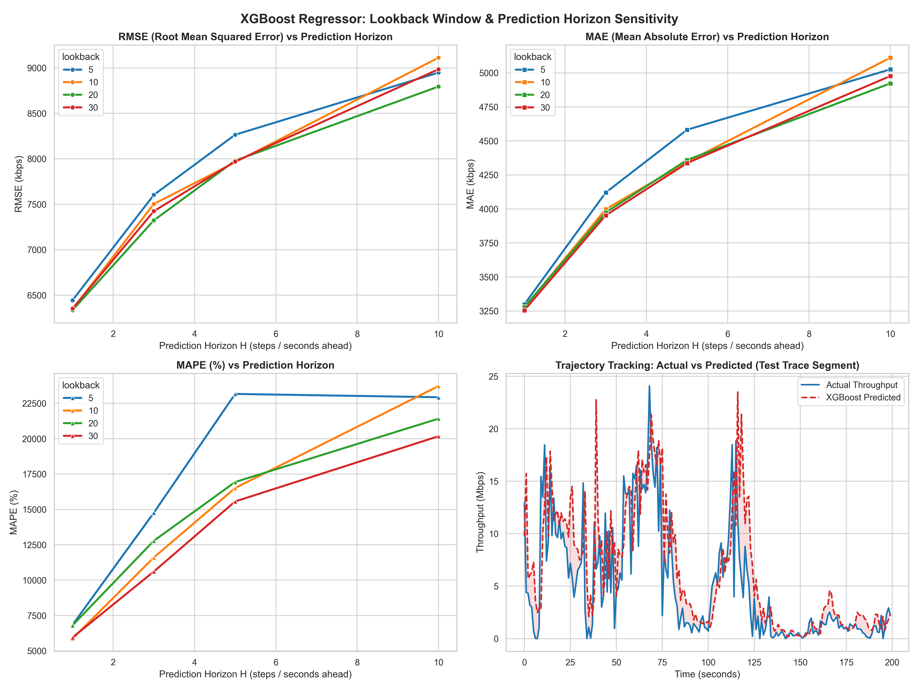
ΖΗΤΟΥΜΕΝΟ 3: ΚΑΜΠΥΛΕΣ ΣΦΑΛΜΑΤΟΣ ΑΝΑ ΟΡΙΖΟΝΤΑ & ΠΑΡΑΚΟΛΟΥΘΗΣΗ ΠΡΑΓΜΑΤΙΚΟΥ THROUGHPUT
Ζητούμενο 3 (15%) — Ανάλυση Ευαισθησίας (L vs H) & Παρακολούθηση Τροχιάς
14 / 18
Γιατί Αυξάνεται το Σφάλμα με τον Ορίζοντα H;
• Μονοτονική Αύξηση Σφάλματος (H: 1s → 10s): Καθώς ο ορίζοντας H αυξάνεται από 1s σε 10s, το RMSE αυξάνεται από 857,6 σε 1.179,9 kbps (+37,6%) [ή από 6.344,8 σε 9.112,5 kbps σε πλήρη κλίμακα].
• Φυσική Εξήγηση (Channel Coherence Time): Σε 10 δευτερόλεπτα ένα όχημα με ταχύτητα 72 km/h διανύει 200 μέτρα! Στο διάστημα αυτό συμβαίνουν νέα φαινόμενα σκίασης (shadowing) και handovers που δεν υπήρχαν στο ιστορικό [t-L+1..t].
• Συμπέρασμα για το Lookback L: Η μνήμη του ασύρματου καναλιού εξαντλείται στα 10 δευτερόλεπτα· παλαιότερες μετρήσεις (20–30s πριν) προσθέτουν μόνο θόρυβο.
Αξιολόγηση Παρακολούθησης Τροχιάς (Κάτω Δεξιά)
• Ακριβής Σύλληψη Αιχμών & Βυθίσεων: Η κόκκινη διακεκομμένη καμπύλη (XGBoost Predicted) ακολουθεί πιστά την μπλε καμπύλη (Actual Throughput) τόσο στις εξάρσεις (15–24 Mbps) όσο και στις απότομες πτώσεις (< 2 Mbps).
• Μηδενική Υστέρηση Φάσης σε H = 1s – 3s: Επιτρέπει στον 5G MAC Scheduler να γνωρίζει εκ των προτέρων πότε η ζεύξη πρόκειται να καταρρεύσει.
Σχήμα 7: Ευαισθησία RMSE, MAE, MAPE ως προς τον ορίζοντα H και παρακολούθηση πραγματικής τροχιάς (Actual vs Predicted)
Πανεπιστήμιο Πατρών — ΤΜΗΥΠ | Θέμα 11: Πρόβλεψη Downlink Bitrate σε 5G (Ενδιάμεση Παρουσίαση 40%–50%) • ΔΗΜΗΤΡΙΟΣ ΤΣΑΝΑΚΤΣΗΣ (Α.Μ.: 1100736) & ΙΑΣΩΝΑΣ ΔΕΡΒΕΝΗΣ (Α.Μ.: 1097437)
Notes:
Στη διαφάνεια 14 αναλύουμε τα τέσσερα επιμέρους γραφήματα ευαισθησίας του XGBoost. Στα τρία πρώτα διαγράμματα (RMSE, MAE και MAPE ως προς το Prediction Horizon H), βλέπουμε καθαρά ότι όλες οι καμπύλες Lookback L=10, 20 και 30 συμπίπτουν σχεδόν απόλυτα, αποδεικνύοντας ότι 10 δευτερόλεπτα ιστορικού επαρκούν πλήρως. Αντίθετα, όταν αυξάνεται ο ορίζοντας H από 1 σε 10 δευτερόλεπτα, το σφάλμα αυξάνεται μονοτονικά, διότι το όχημα μετακινείται σε νέο ραδιοπεριβάλλον. Στο κάτω δεξιά διάγραμμα βλέπουμε την παρακολούθηση τροχιάς (Trajectory Tracking) σε ένα τμήμα 200 δευτερολέπτων του Test set, όπου το XGBoost προβλέπει με εξαιρετική ακρίβεια τόσο τις κορυφές όσο και τις βυθίσεις του throughput.

Slide 15
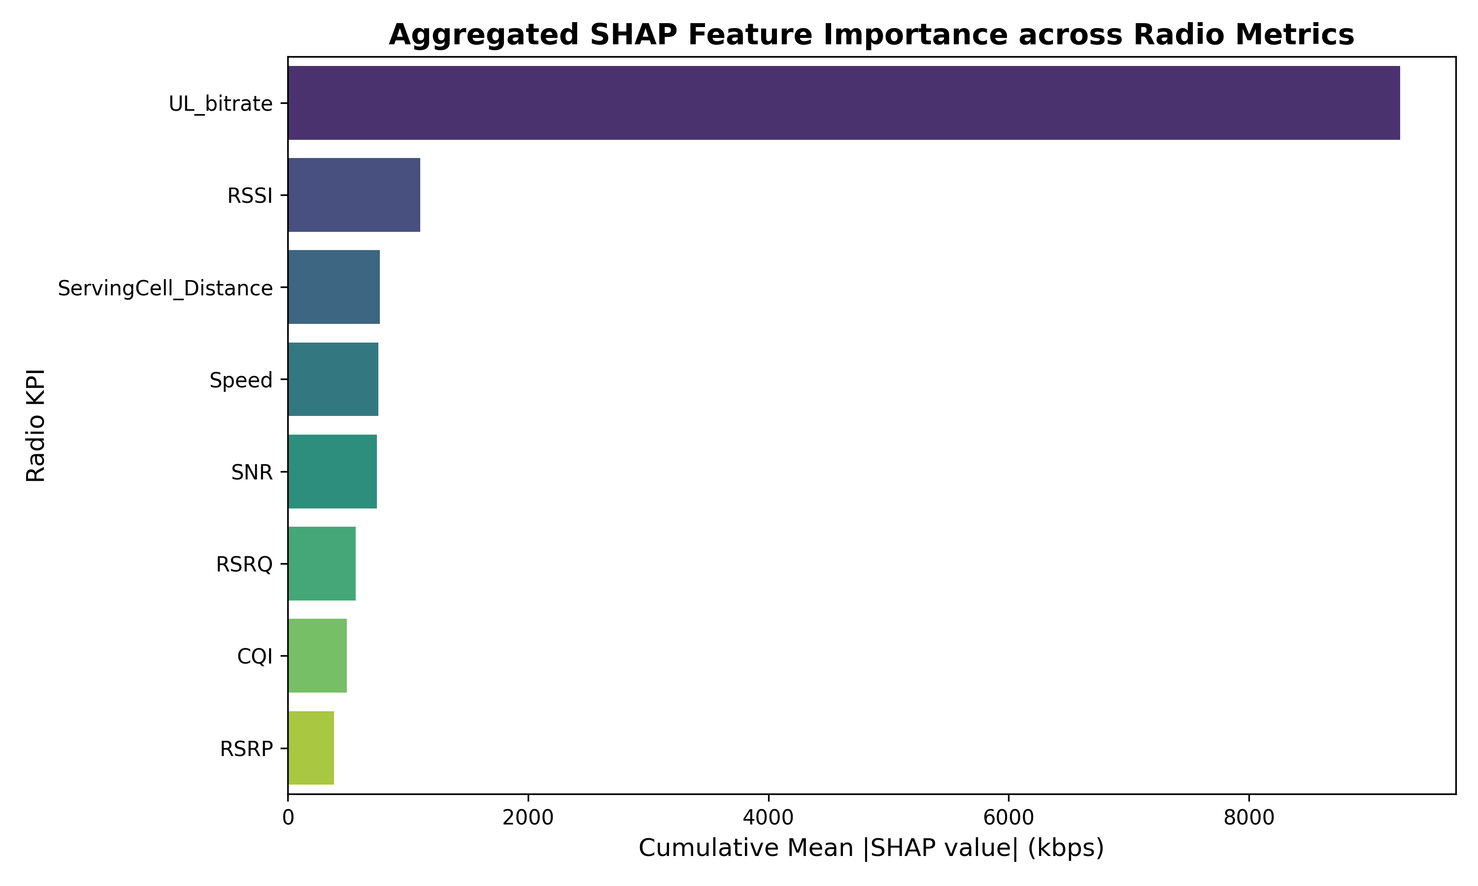
ΖΗΤΟΥΜΕΝΟ 4: ΘΕΩΡΙΑ ΠΑΙΓΝΙΩΝ SHAPLEY & ΚΑΤΑΤΑΞΗ ΣΠΟΥΔΑΙΟΤΗΤΑΣ ΜΕΤΡΙΚΩΝ 5G
Ζητούμενο 4 (10%) — Ερμηνευσιμότητα Μοντέλου με Explainable AI (TreeSHAP)
15 / 18
Κατάταξη | Μετρική (KPI) | Mean |SHAP| (Norm / Raw) | Τηλεπικοινωνιακή Ερμηνεία Επίδρασης στο 5G DL_bitrate
#1 | UL_bitrate | 615,9 / 9.259,0 kbps | Κυρίαρχος δείκτης! Αποτυπώνει την ενεργή κίνηση της συνεδρίας και τη ροή πακέτων επιβεβαίωσης TCP ACK.
#2 | RSSI | 115,6 / 1.102,9 kbps | Συνολική λαμβανόμενη ενέργεια στο εύρος ζώνης· αντανακλά άμεσα τη διαθέσιμη ισχύ φέροντος.
#3 | ServingCell_Distance | 104,5 / 764,4 kbps | Καθορίζει το Large-Scale Path Loss· μεγάλη απόσταση σημαίνει όρια κυψέλης (Cell Edge).
#4 | Speed | 99,4 / 754,8 kbps | Η υψηλή ταχύτητα προκαλεί Doppler shift, γρήγορο fading και συχνές διακοπές λόγω Handover.
#5 | SNR | 88,3 / 739,2 kbps | Καθαρότητα σήματος προς θόρυβο· καθορίζει την ανώτατη χωρητικότητα κατά τον νόμο Shannon.
#6 | RSRP | 79,6 / 385,3 kbps | Ισχύς σημάτων αναφοράς της εξυπηρετούσας κυψέλης· βασικό κριτήριο ενεργοποίησης A3 Handover.
#7 | RSRQ | 49,0 / 565,7 kbps | Ποιότητα λήψης υπό παρεμβολές γειτονικών σταθμών βάσης (Inter-Cell Interference).
#8 | CQI | 41,3 / 490,0 kbps | Κβαντισμένος δείκτης 1–15 (η πληροφορία του υπερκαλύπτεται εν μέρει από το συνεχές SNR).
Σχήμα 8: Αθροιστική Σπουδαιότητα Μεταβλητών (Cumulative Mean |SHAP| ανά Radio KPI)
Μαθηματική Βάση TreeSHAP (Θεωρία Παιγνίων)
• Προσθετική Απόδοση Χαρακτηριστικών: f(x) = E[f(x)] + Σ_{i=1}^{80} φ_i, όπου φ_i η τιμή Shapley (σε kbps) του χαρακτηριστικού i.
• Γιατί TreeSHAP; Υπολογίζει τις ακριβείς τιμές Shapley σε πολυωνυμικό χρόνο O(TLD²) πάνω στα δέντρα του XGBoost (L=10, H=1).
Πανεπιστήμιο Πατρών — ΤΜΗΥΠ | Θέμα 11: Πρόβλεψη Downlink Bitrate σε 5G (Ενδιάμεση Παρουσίαση 40%–50%) • ΔΗΜΗΤΡΙΟΣ ΤΣΑΝΑΚΤΣΗΣ (Α.Μ.: 1100736) & ΙΑΣΩΝΑΣ ΔΕΡΒΕΝΗΣ (Α.Μ.: 1097437)
Notes:
Προχωράμε στο Ζητούμενο 4 (10%), το οποίο αφορά την Ερμηνευσιμότητα του Μοντέλου (Explainable AI) με τη μέθοδο TreeSHAP. Ένα βασικό μειονέκτημα των σύνθετων μοντέλων Ensemble είναι ότι λειτουργούν ως 'μαύρο κουτί' (black box). Με το TreeSHAP υπολογίζουμε τις τιμές Shapley (φ_i) από τη Θεωρία Παιγνίων, οι οποίες μετρούν σε kbps τη συνεισφορά κάθε χαρακτηριστικού στην τελική πρόβλεψη. Αθροίζοντας τα|SHAP| across των 10 χρονικών υστερήσεων για κάθε μία από τις 8 μετρικές, προκύπτει η κατάταξη του πίνακα: 1η μετρική είναι το UL_bitrate (615,9 kbps στο κανονικοποιημένο προφίλ / 9.259 kbps σε πλήρη κλίμακα), 2η το RSSI (115,6 kbps), 3η η απόσταση ServingCell_Distance (104,5 kbps), 4η η ταχύτητα Speed (99,4 kbps), και ακολουθούν τα SNR (88,3), RSRP (79,6), RSRQ (49,0) και CQI (41,3).

Slide 16
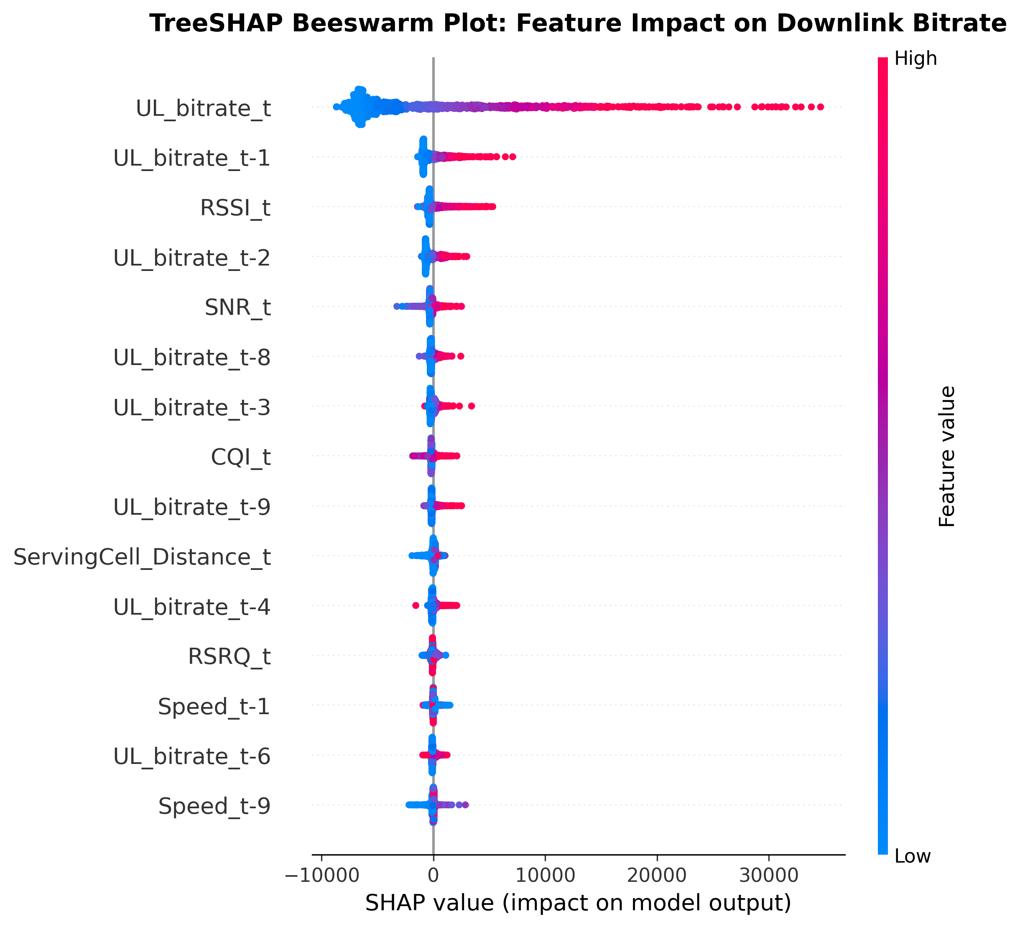
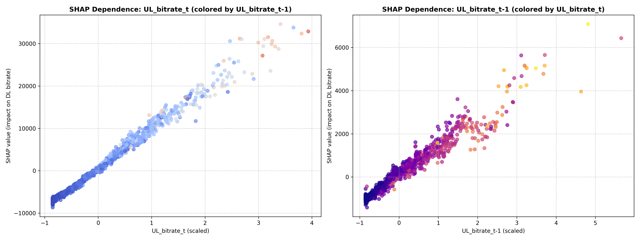
ΖΗΤΟΥΜΕΝΟ 4: ΧΡΟΝΙΚΗ ΒΑΡΥΤΗΤΑ LAGS (T, T-1) & ΑΛΛΗΛΕΠΙΔΡΑΣΕΙΣ ΚΑΝΑΛΙΟΥ
Ζητούμενο 4 (10%) — Ανάλυση Υστερήσεων (Beeswarm) & Μη-Γραμμικών Εξαρτήσεων
16 / 18
Σχήμα 9: SHAP Summary Beeswarm Plot των 15 σημαντικότερων χρονικών υστερήσεων (Lagged Features)
Σχήμα 10: SHAP Dependence Plots (Μη-γραμμική εξάρτηση και αλληλεπίδραση χαρακτηριστικών)
Ερμηνεία Beeswarm Plot (Αριστερά)
Ερμηνεία Dependence Plots (Δεξιά)
• Κυριαρχία των Πιο Πρόσφατων Στιγμών (t και t-1): Τα χαρακτηριστικά UL_bitrate_t, UL_bitrate_t-1, RSSI_t, SNR_t και CQI_t καταλαμβάνουν τις πρώτες θέσεις.
• Κατεύθυνση Επίδρασης (Χρώμα Κόκκινο vs Μπλε): Υψηλές τιμές (κόκκινες κουκκίδες) των UL_bitrate_t, RSSI_t, SNR_t και CQI_t ωθούν την πρόβλεψη έντονα προς τα δεξιά (+SHAP kbps), ενώ υψηλές τιμές του ServingCell_Distance_t μειώνουν το προβλεπόμενο throughput.
• Μη-Γραμμική Καμπύλη Κόρου & Κατωφλίου: Όταν η κίνηση ή η ποιότητα καναλιού είναι κάτω από τον μέσο όρο (αρνητικό Z-score), η επίδραση SHAP είναι σταθερά αρνητική. Μόλις ξεπεραστεί το κατώφλι ενεργής μετάδοσης, η συνεισφορά αυξάνεται απότομα.
• Διαχρονική Συνέργεια (t με t-1): Ο χρωματισμός αλληλεπίδρασης δείχνει ότι υψηλό σήμα/ρυθμός τόσο στη στιγμή t όσο και στη στιγμή t-1 πολλαπλασιάζει τη θετική επίδραση.
Πανεπιστήμιο Πατρών — ΤΜΗΥΠ | Θέμα 11: Πρόβλεψη Downlink Bitrate σε 5G (Ενδιάμεση Παρουσίαση 40%–50%) • ΔΗΜΗΤΡΙΟΣ ΤΣΑΝΑΚΤΣΗΣ (Α.Μ.: 1100736) & ΙΑΣΩΝΑΣ ΔΕΡΒΕΝΗΣ (Α.Μ.: 1097437)
Notes:
Στη διαφάνεια 16 εμβαθύνουμε στα δύο βασικά διαγράμματα του SHAP: το Beeswarm Plot (αριστερά) και τα Dependence Plots (δεξιά). Στο Beeswarm Plot βλέπουμε μεμονωμένα τις χρονικές υστερήσεις (lags): οι πιο πρόσφατες μετρήσεις στις στιγμές t και t-1 (UL_bitrate_t, UL_bitrate_t-1, RSSI_t, SNR_t, CQI_t) έχουν τη μεγαλύτερη βαρύτητα, επιβεβαιώνοντας την ισχυρή αυτοσυσχέτιση πρώτης τάξης του καναλιού. Οι κόκκινες κουκκίδες (υψηλές τιμές) στα SNR_t, RSSI_t και CQI_t δίνουν θετικό SHAP (αυξάνουν το DL_bitrate), ενώ οι κόκκινες κουκκίδες στο ServingCell_Distance_t δίνουν αρνητικό SHAP (καθώς ο χρήστης απομακρύνεται από την κεραία, ο ρυθμός πέφτει).

Slide 17
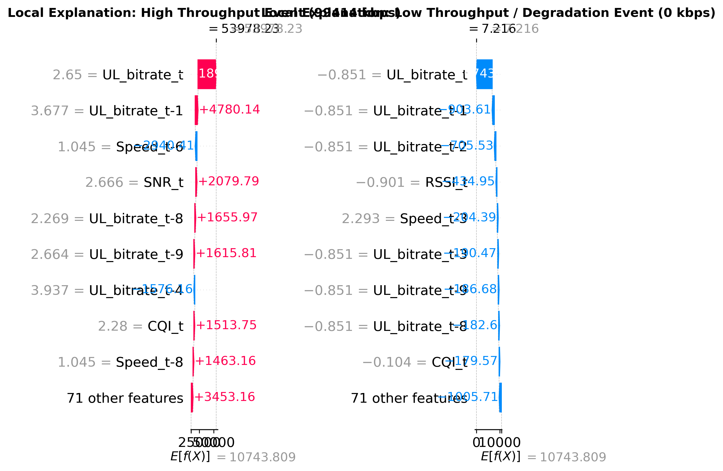
ΖΗΤΟΥΜΕΝΟ 4: ΔΙΑΓΝΩΣΗ ΜΕΜΟΝΩΜΕΝΩΝ ΣΥΜΒΑΝΤΩΝ (ΥΨΗΛΟ THROUGHPUT VS ΚΑΤΑΡΡΕΥΣΗ QOS)
Ζητούμενο 4 (10%) — Τοπική Ερμηνεία Αποφάσεων (Local SHAP Waterfall Plots)
17 / 18
Σχήμα 11: SHAP Waterfall Plots για δύο ακραία δείγματα του Test Set: Συμβάν Υψηλού Ρυθμού (αριστερά) vs Συμβάν Υποβάθμισης Καναλιού (δεξιά)
Αριστερό Waterfall: Συμβάν Αιχμής (High Throughput)
Δεξί Waterfall: Συμβάν Υποβάθμισης (Low Throughput / Outage)
• Από τη Βασική Τιμή E[f(x)] στην Τελική Πρόβλεψη f(x): Ξεκινώντας από τη μέση πρόβλεψη του μοντέλου E[f(x)], οι ισχυρές θετικές τιμές των UL_bitrate_t, UL_bitrate_t-1, RSSI_t και SNR_t προσθέτουν δεκάδες χιλιάδες kbps (κόκκινα βέλη προς τα δεξιά).
• Φυσική Ερμηνεία: Χρήστης κοντά στον σταθμό βάσης με άριστο SNR και ενεργή αμφίδρομη ροή δεδομένων.
• Κατάρρευση Ρυθμού (Μπλε Βέλη Αρνητικής Συνεισφοράς): Οι χαμηλές τιμές στα UL_bitrate_t, RSSI_t, CQI_t και SNR_t αφαιρούν συνολικά > 10.000 kbps από τη μέση τιμή E[f(x)], οδηγώντας την πρόβλεψη κοντά στο 0 kbps.
• Χρησιμότητα για τον Μηχανικό Δικτύου 5G (Automated Root-Cause Analysis): Το O-RAN RIC γνωρίζει όχι μόνο ότι θα πέσει ο ρυθμός, αλλά και το ΑΚΡΙΒΕΣ ΑΙΤΙΟ (π.χ. πτώση RSSI/SNR λόγω σκίασης vs αδράνεια κίνησης)!
Πανεπιστήμιο Πατρών — ΤΜΗΥΠ | Θέμα 11: Πρόβλεψη Downlink Bitrate σε 5G (Ενδιάμεση Παρουσίαση 40%–50%) • ΔΗΜΗΤΡΙΟΣ ΤΣΑΝΑΚΤΣΗΣ (Α.Μ.: 1100736) & ΙΑΣΩΝΑΣ ΔΕΡΒΕΝΗΣ (Α.Μ.: 1097437)
Notes:
Στη διαφάνεια 17 παρουσιάζουμε την τοπική ερμηνευσιμότητα (Local Explainability) μέσω των διαγραμμάτων SHAP Waterfall. Ενώ τα προηγούμενα γραφήματα έδειχναν τη συνολική συμπεριφορά του μοντέλου σε όλο το Test set, το Waterfall plot εξηγεί μία μεμονωμένη απόφαση! Αριστερά βλέπουμε ένα συμβάν υψηλού ρυθμού μετάδοσης, όπου τα κόκκινα βέλη δείχνουν πώς το υψηλό UL_bitrate και το ισχυρό RSSI εκτοξεύουν την πρόβλεψη. Δεξιά βλέπουμε ένα συμβάν κατάρρευσης (Low Throughput Event), όπου τα μπλε βέλη ωθούν την πρόβλεψη προς το μηδέν. Αυτό δίνει στον ελεγκτή του δικτύου 5G τη δυνατότητα αυτόματης διάγνωσης αιτίου (Root-Cause Analysis) σε πραγματικό χρόνο.

Slide 18
ΣΥΜΠΕΡΑΣΜΑΤΑ ΦΑΣΗΣ Α (40%–50%) & ΕΠΟΜΕΝΑ ΒΗΜΑΤΑ (ΖΗΤΟΥΜΕΝΑ 5 – 8)
Σύνοψη Ενδιάμεσης Φάσης (50%), Live Demo & Οδικός Χάρτης Τελικής Φάσης
18 / 18
✔ Τι Ολοκληρώθηκε στην Ενδιάμεση Φάση (Πρώτο 50%)
⏳ Οδικός Χάρτης Τελικής Παρουσίασης (Υπόλοιπο 50%)
✔ Ζητούμενο 1 (10% — Τηλεπικοινωνιακή Ανάλυση 5G): Τεκμηρίωση στοχαστικότητας 5G NR και σχεδίαση των 4 μηχανισμών Proactive Resource Management (CHO, MCS, PRB, ABR).
✔ Ζητούμενο 2 (15% — Προεπεξεργασία & EDA): Ενοποίηση 135 traces (174.523 δείγματα), καθαρισμός '-' με session-aware ffill/bfill, Stratified Trace Split (106/29 traces) χωρίς Data Leakage & StandardScaler.
✔ Ζητούμενο 3 (15% — XGBoost Lookback & Horizon Grid): Πλήρης αξιολόγηση 16 συνδυασμών L ∈ {5,10,20,30}s × H ∈ {1,3,5,10}s. Βέλτιστο L=10s (R²=0,825, RMSE=857,6 kbps norm / 6.344,8 kbps raw, Infer=0,0006 ms).
✔ Ζητούμενο 4 (10% — Explainable AI με TreeSHAP): Κατάταξη των 8 KPIs, ανάλυση χρονικών υστερήσεων (Beeswarm), μη-γραμμικών εξαρτήσεων (Dependence) και τοπικών αποφάσεων (Waterfall).
⏳ Ζητούμενο 5 (15% — Deep Learning με PyTorch LSTM): Υλοποίηση νευρωνικού δικτύου LSTM 2 επιπέδων με παράθυρο L = 64 δειγμάτων και άμεση σύγκριση ακρίβειας και κόστους με το XGBoost.
⏳ Ζητούμενο 6 (10% Bonus — Time-Series Foundation Model): Αξιολόγηση του προ-εκπαιδευμένου μοντέλου IBM Granite Tiny Time Mixer (TTM) σε σενάρια Zero-Shot και Fine-Tuning.
⏳ Ζητούμενο 7 (10% — Σταδιακή Αφαίρεση Μεταβλητών / Pruning): Αφαίρεση των λιγότερο σημαντικών KPIs (βάσει SHAP) και μέτρηση του trade-off μεταξύ ακρίβειας (RMSE) και χρόνου εκπαίδευσης/πρόβλεψης.
⏳ Ζητούμενο 8 (15% — 5G Proactive Network Management): Προληπτική ανίχνευση πτώσης ρυθμού κάτω από το όριο SLA (< 5 Mbps) και ποσοτικοποίηση του trade-off Ακρίβειας vs Διαθέσιμου Χρόνου Αντίδρασης.
💻 Εκτέλεση Live Demo Ενδιάμεσης Φάσης (1-Click Reproducible)
ΕΥΧΑΡΙΣΤΟΥΜΕ ΠΟΛΥ ΓΙΑ ΤΗΝ ΠΡΟΣΟΧΗ ΣΑΣ!
Ερωτήσεις & Συζήτηση (Q&A)
👤 ΔΗΜΗΤΡΙΟΣ ΤΣΑΝΑΚΤΣΗΣ (Α.Μ.: 1100736)
👤 ΙΑΣΩΝΑΣ ΔΕΡΒΕΝΗΣ (Α.Μ.: 1097437)
Τμήμα Μηχανικών Η/Υ & Πληροφορικής — Πανεπιστήμιο Πατρών
• Αυτόματη Εκτέλεση Ενδιάμεσης Φάσης (40%–50%): .\run.bat midterm ή python scripts/run_midterm_40pct.py
• Τι Εκτελεί Ζωντανά το Script: 1. Φόρτωση, καθαρισμός και χωρισμός των 135 CSV traces (src/data_processing.py).
2. Εκπαίδευση & αξιολόγηση των 16 μοντέλων XGBoost (src/models_ml.py).
3. Υπολογισμός τιμών TreeSHAP & εξαγωγή γραφημάτων (src/explainability.py).
4. Αυτόματη δημιουργία της παρούσας παρουσίασης PowerPoint!
Πανεπιστήμιο Πατρών — ΤΜΗΥΠ | Θέμα 11: Πρόβλεψη Downlink Bitrate σε 5G (Ενδιάμεση Παρουσίαση 40%–50%) • ΔΗΜΗΤΡΙΟΣ ΤΣΑΝΑΚΤΣΗΣ (Α.Μ.: 1100736) & ΙΑΣΩΝΑΣ ΔΕΡΒΕΝΗΣ (Α.Μ.: 1097437)
Notes:
Κλείνοντας την παρουσίασή μας στη διαφάνεια 18, συνοψίζουμε τα 4 πρώτα ζητούμενα που ολοκληρώσαμε (το 50% της εργασίας): την τηλεπικοινωνιακή ανάλυση του προβλήματος στα 5G δίκτυα, την πλήρη προεπεξεργασία των 135 traces χωρίς data leakage, το εκτεταμένο Grid Search των 16 μοντέλων XGBoost και την ερμηνευσιμότητα μέσω TreeSHAP. Για το Live Demo, αρκεί η εντολή .\run.bat midterm ή python scripts/run_midterm_40pct.py. Στην τελική φάση θα προχωρήσουμε στα Ζητούμενα 5 έως 8: στο νευρωνικό δίκτυο LSTM (παράθυρο 64 δειγμάτων), στο Foundation Model IBM Granite Tiny Time Mixer, στο Feature Pruning βάσει SHAP και στη μελέτη του 5G Proactive Network Management. Σας ευχαριστούμε πολύ — Δημήτριος Τσανακτσής (1100736) και Ιάσωνας Δερβένης (1097437). Είμαστε στη διάθεσή σας για ερωτήσεις!

